Slide 1
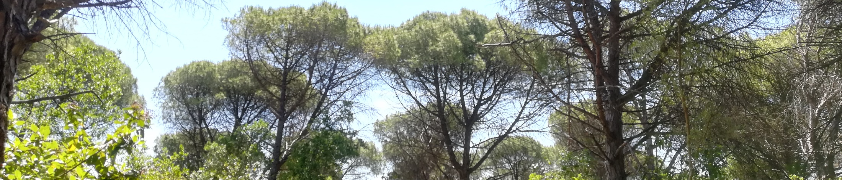
Inventário Florestal
Tratamento de dados em Phyton
Susana Barreiro
Instituto Superior de Agronomia
Universidade de Lisboa

Slide 2
Criar o nosso próprio package de funções
Packages para instalar:
Nosso programa:
AmostSimples_EcAlen.py
Nosso package:
capsulas.py
pandas as pd
apply
mean
Rename
…
import pandas as pd
import scipy.stats as stats
import pandas as pd
import numpy as np
import math
- def f_squared(x):
return x**2
- def f_sqrt(x):
return np.sqrt(x)
- def f_exp(x):
return math.exp(x)
- def f_fha(area):
return 10000/area
- def f_ba(d):
return math.pi * d**2/40000
- def f_g(d_column, fha_column):
g_column = d_column.apply(f_ba)
g_column = g_column * fha_column
return g_column
import capsulas as cp
math
pi
numpy as np
sqrt
scipy.stats as stats
t.ppf (t-student)

Slide 3
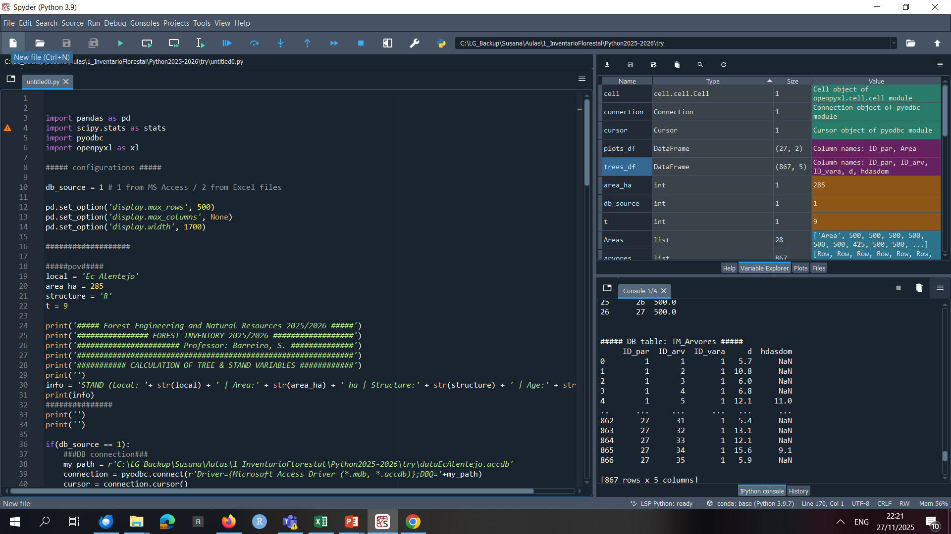

Slide 4
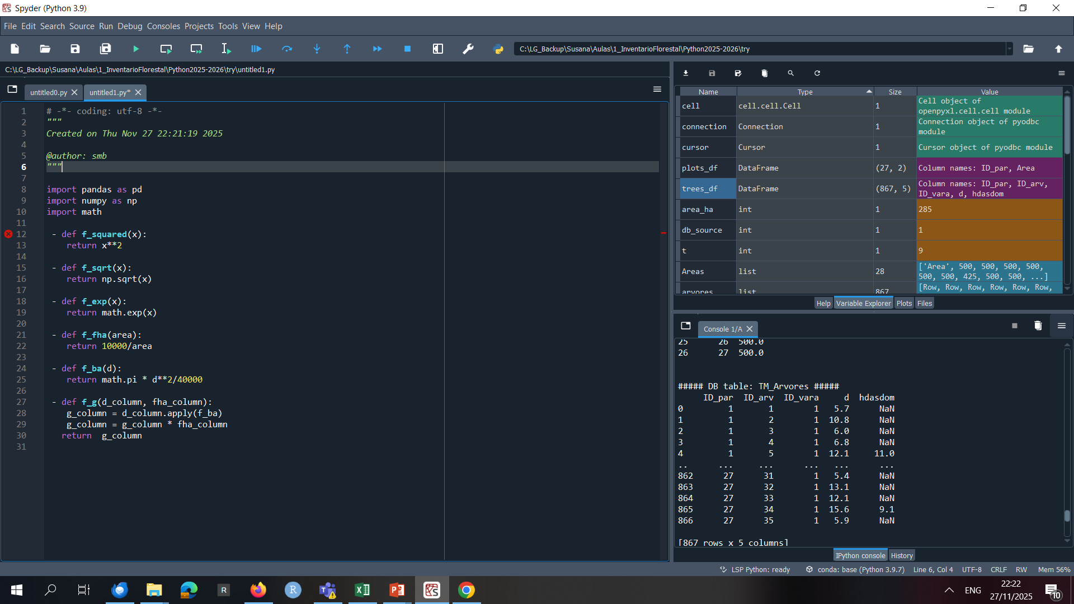

Slide 5
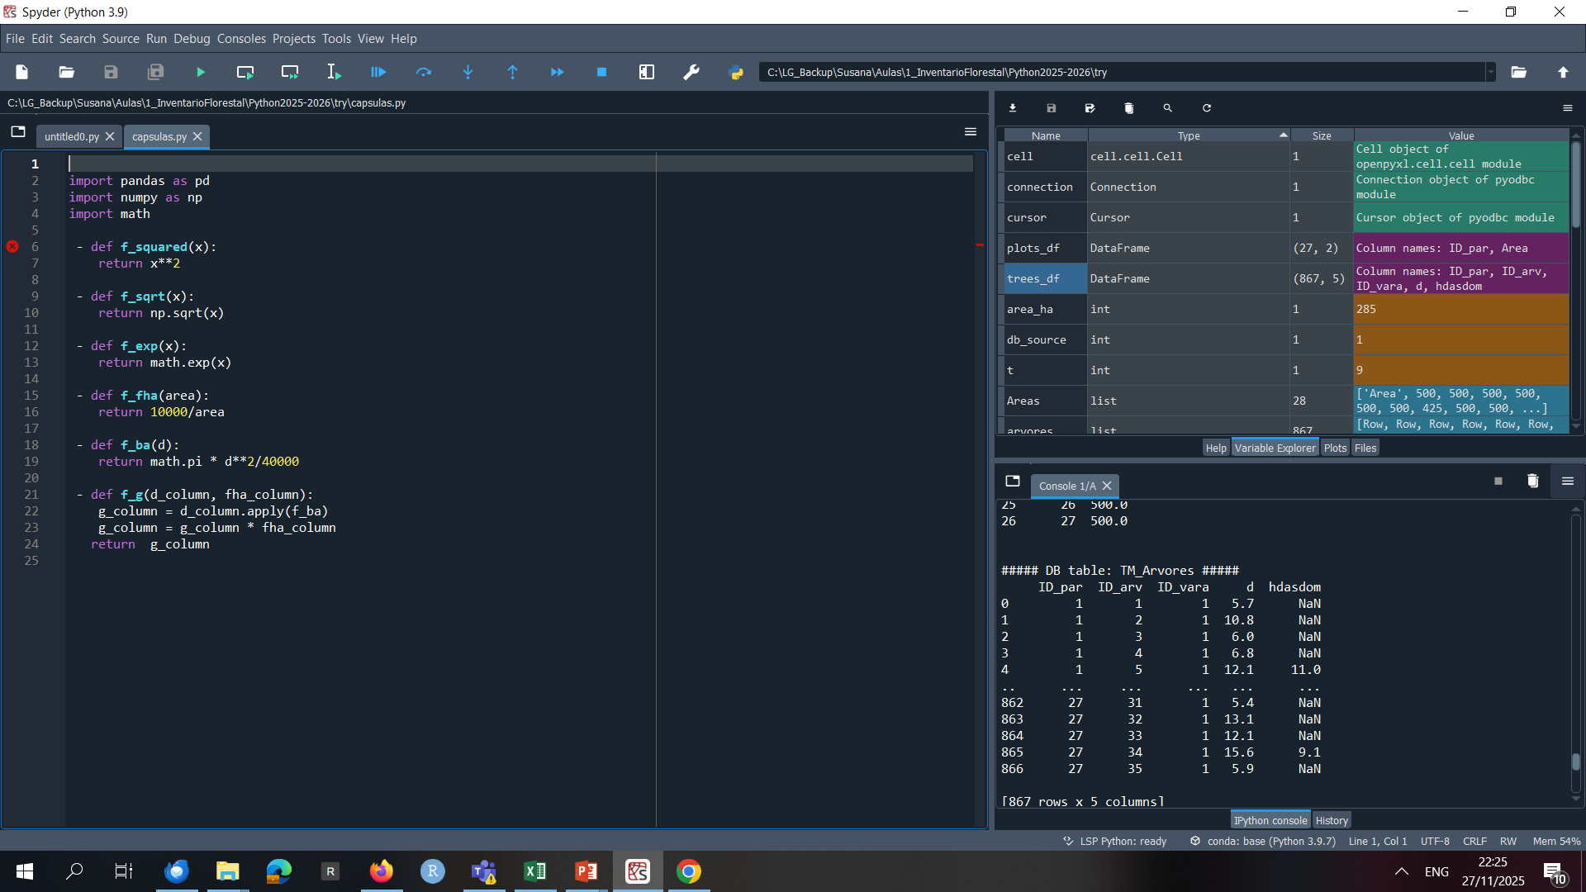

Slide 6
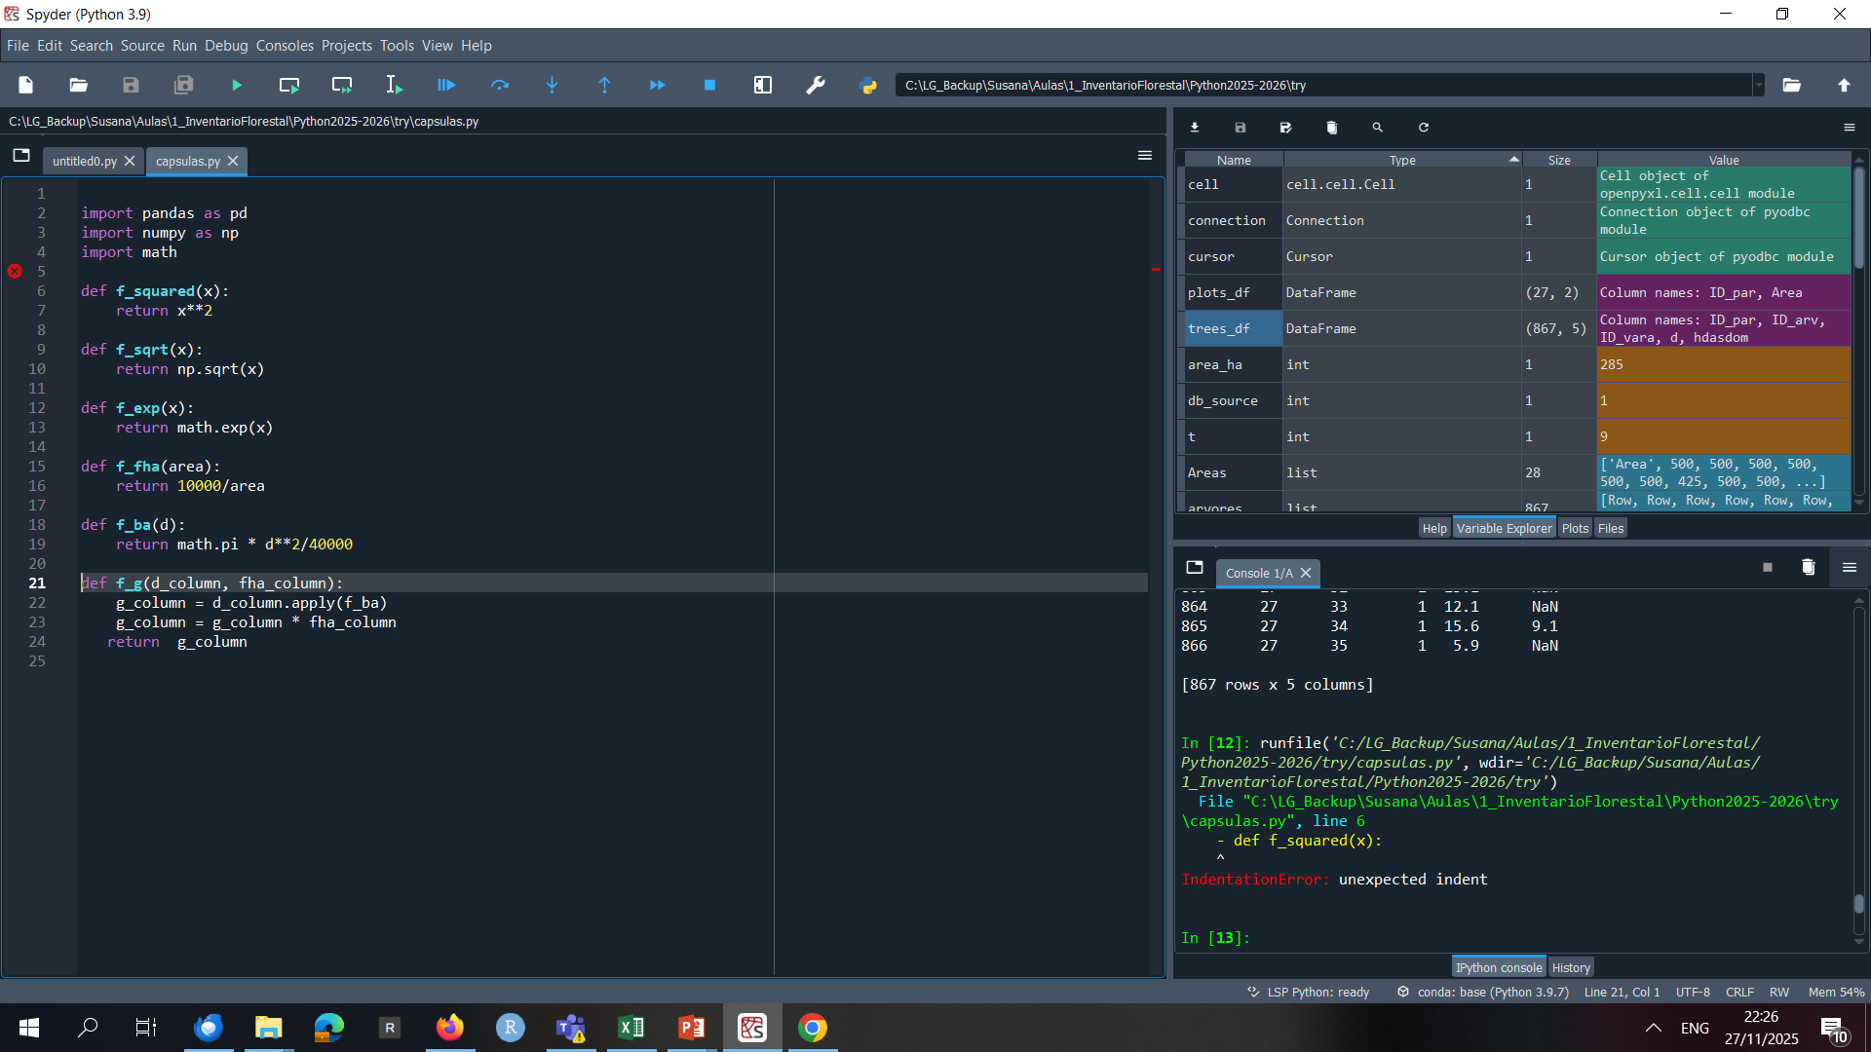

Slide 7


Slide 8
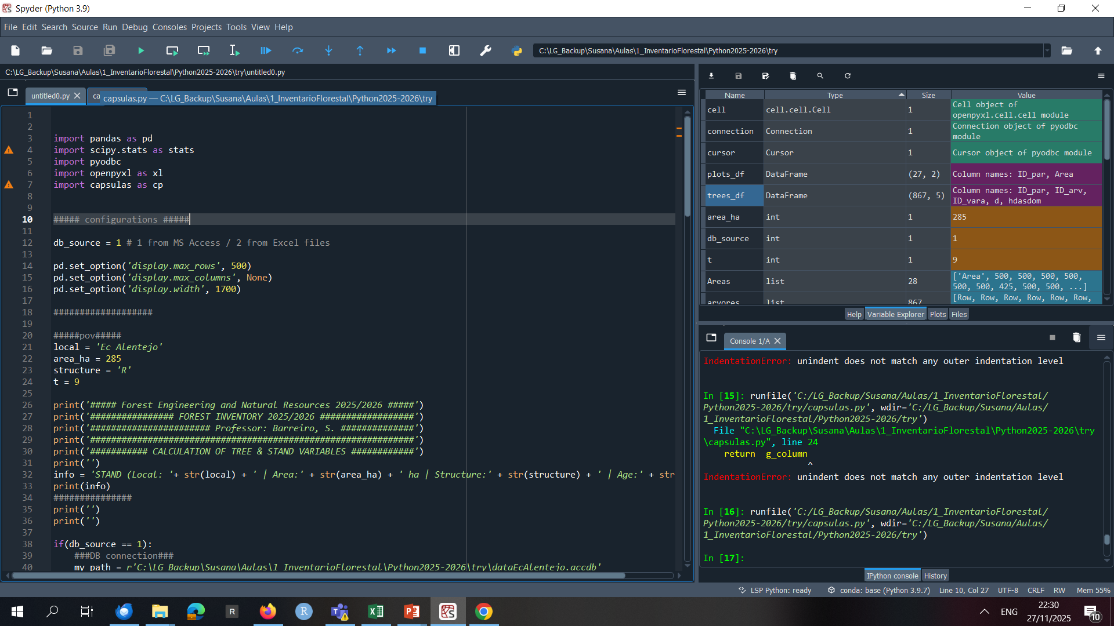

Slide 9
Cálculos de inventário - parcelas de eucalipto
Cálculos: variáveis das árvores dominantes
(hdom, ddom e dgdom)

Slide 10
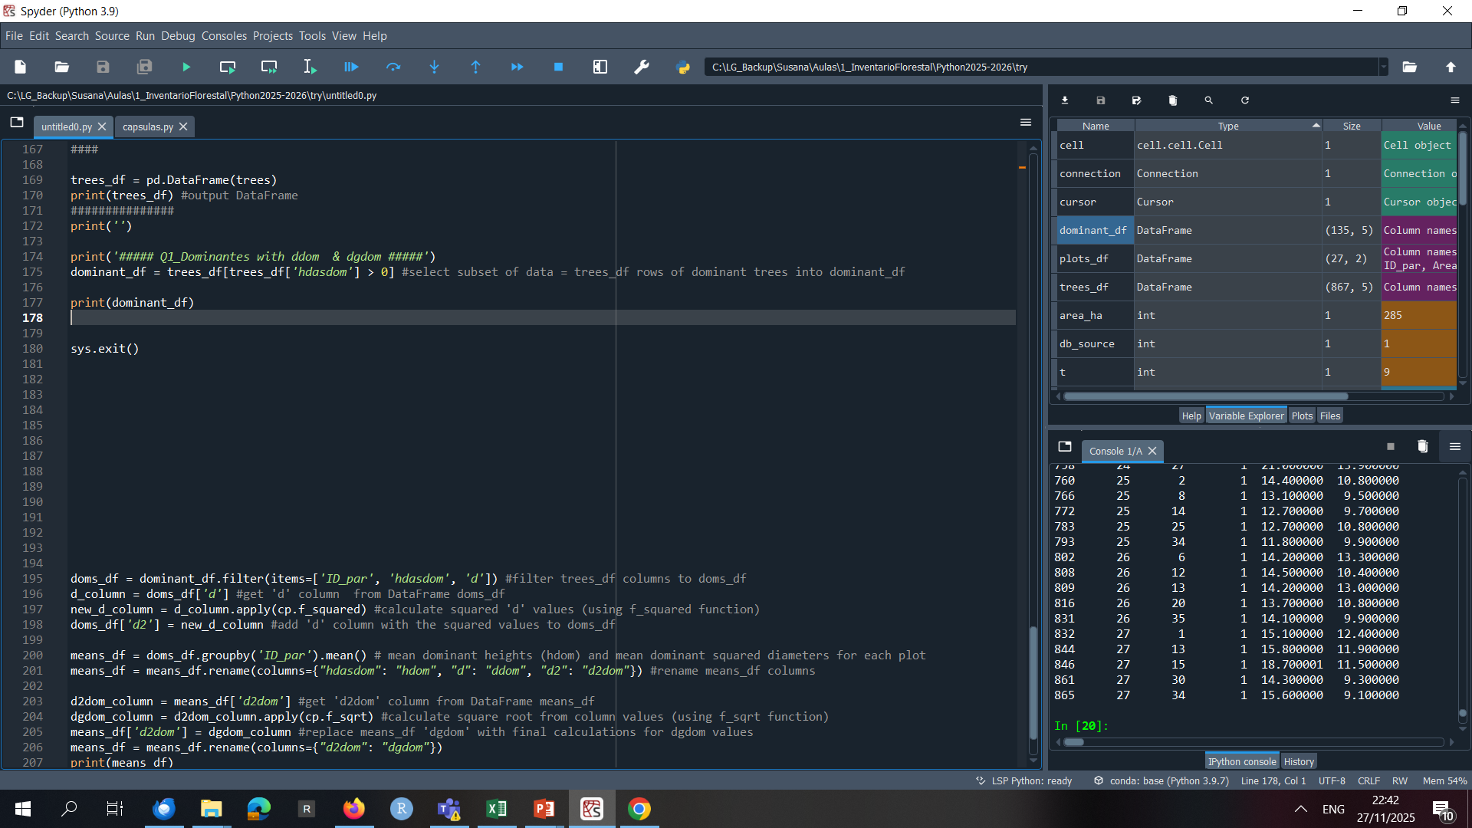

Slide 11
Explanation-box:
capsulas.py
def f_squared(x):
return x**2
trees_df
ID_par, ID_arv, ID_vara, d, hdasdom
867
dominant_df =
trees_df[trees_df['hdasdom'] > 0]
new_d_column = d_column.apply(f_squared)
d_column = doms_df['d']
dominant_df
ID_par, ID_arv, ID_vara, d, hdasdom
135
doms_df
ID_par, hdasdom, d
135
d_column
d
135
new_d_column
d2
135
doms_df =
dominant_df.filter(items=['ID_par', 'hdasdom', 'd'])
doms_df['d2'] = new_d_column
doms_df
ID_par, hdasdom, d, d2
135
capsulas.py
def f_sqrt(x):
return np.sqrt(x)
means_df = doms_df.groupby('ID_par').mean()
d2dom_column =
means_df['d2dom']
means_df
ID_par, hdom, ddom, d2dom
27
d2dom_column
d2dom
27
means_df['d2dom'] =
dgdom_column
means_df =
means_df.rename(columns={"d2dom": "dgdom"})
means_df
ID_par, hdom, ddom, dgdom
27
dgdom_column = d2dom_column.apply(f_sqrt)
dgdom_column
d2dom
27

Slide 12
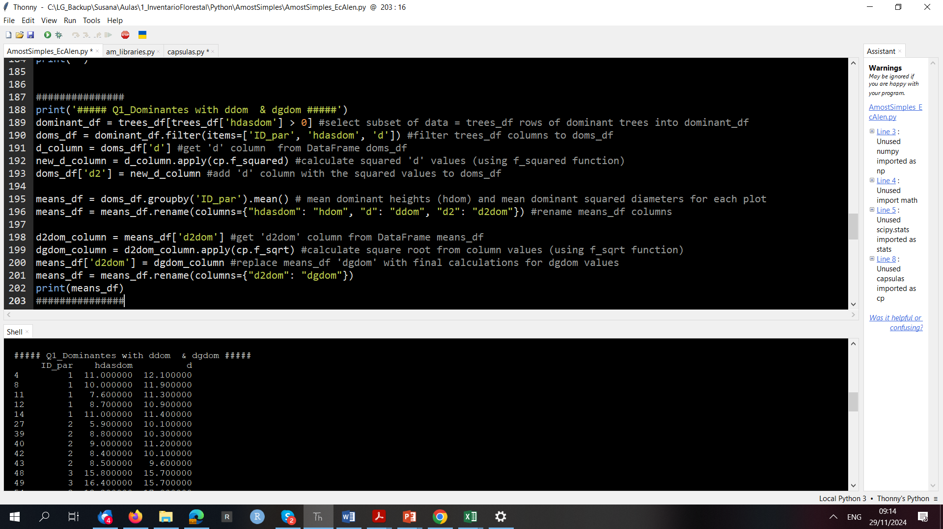
Calcula diametros e altura dominante
Code-box:
print('##### Q1_Dominantes with ddom & dgdom #####')
dominant_df = trees_df[trees_df['hdasdom'] > 0] #select subset of data = trees_df rows of dominant trees into dominant_df
doms_df = dominant_df.filter(items=['ID_par', 'hdasdom', 'd']) #filter trees_df columns to doms_df
d_column = doms_df['d'] #get 'd' column from DataFrame doms_df
new_d_column = d_column.apply(cp.f_squared) #calculate squared 'd' values (using f_squared function)
doms_df['d2'] = new_d_column #add 'd' column with the squared values to doms_df
means_df = doms_df.groupby('ID_par').mean() # mean dominant heights (hdom) and mean dominant squared diameters for each plot
means_df = means_df.rename(columns={"hdasdom": "hdom", "d": "ddom", "d2": "d2dom"}) #rename means_df columns
d2dom_column = means_df['d2dom'] #get 'd2dom' column from DataFrame means_df
dgdom_column = d2dom_column.apply(cp.f_sqrt) #calculate square root from column values (using f_sqrt function)
means_df['d2dom'] = dgdom_column #replace means_df 'dgdom' with final calculations for dgdom values
means_df = means_df.rename(columns={"d2dom": "dgdom"})
print(means_df)
###############
print('')
print('')

Slide 13
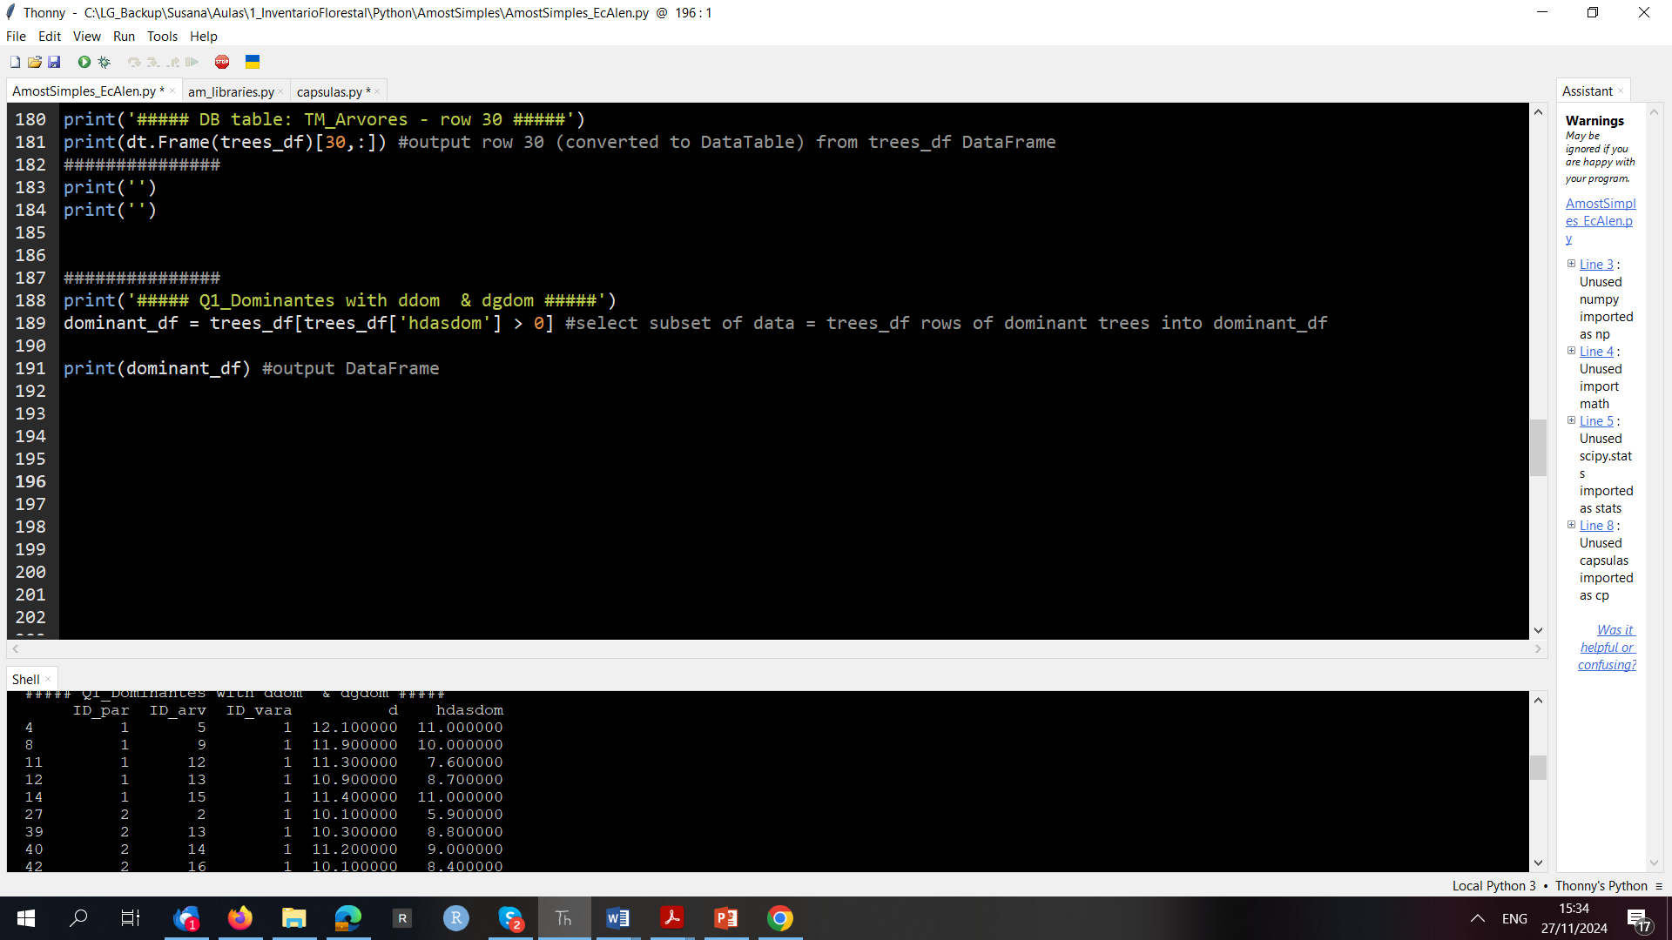
Seleciona as árvores dominantes
Code-box:
###############
print('##### Q1_Dominantes with ddom & dgdom #####')
dominant_df = trees_df[trees_df['hdasdom'] > 0]
print(dominant_df) #output DataFrame
Explanation box:
Filtrar as árvores dominantes.
Neste caso particular tinham sido medidas alturas apenas para as árvores dominantes, pelo que o filtro seleciona [‘hdasdom’ >0]
SE as árvores dominantes tivessem codificadas com 1 numa coluna cod_dom o código teria de ser adaptado para [‘cod_dom’ =1]

Slide 14
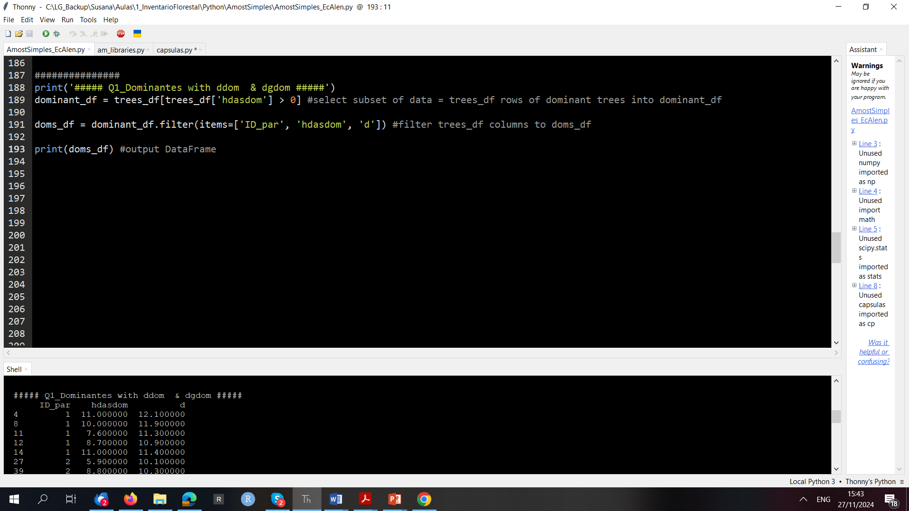
Filtra as colunas que interessam
Code-box:
###############
doms_df = dominant_df.filter(items=['ID_par', 'hdasdom', 'd']) print(dominant_df) #output DataFrame
print(doms_df) #output DataFrame
Explanation box:
Filtrar as colunas das alturas e dos diâmetros das árvores dominantes para poder no passo seguinte fazer a média dos valores por parcela
(antes ainda calculamos o dgdom)

Slide 15
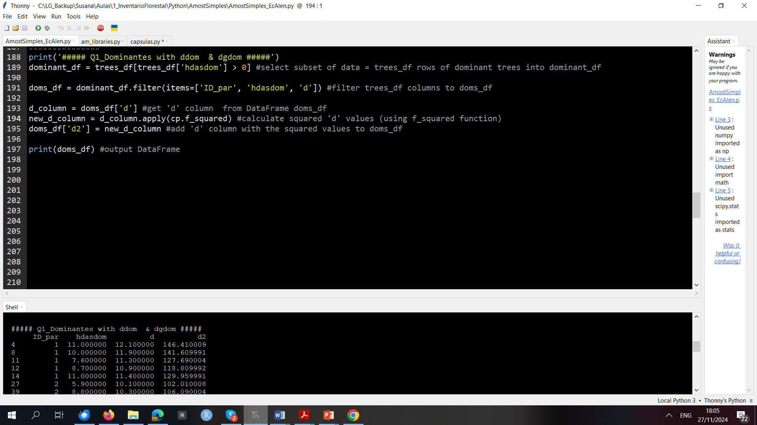
Isola o d, coloca-o ao quadrado e acrescenta-o à df anterior
Code-box:
d_column = doms_df['d']
new_d_column = d_column.apply(cp.f_squared)
doms_df['d2'] = new_d_column
print(doms_df) #output DataFrame
Explanation box:
Isolamos o d numa nova coluna ‘d_column’
Aplicamos a função f_squared que criamos no capsulas.py, e que ao importar renomeamos como cp: cp.f_square e ficamos com o novo d (que é o d^2) arrumado na coluna ‘new_d_column’
Acrescentamos a coluna ‘new_d_column’ à dataframe anterior (doms_df) e guardamo-la com o nome ‘d2’
(antes ainda calculamos o dgdom)

Slide 16
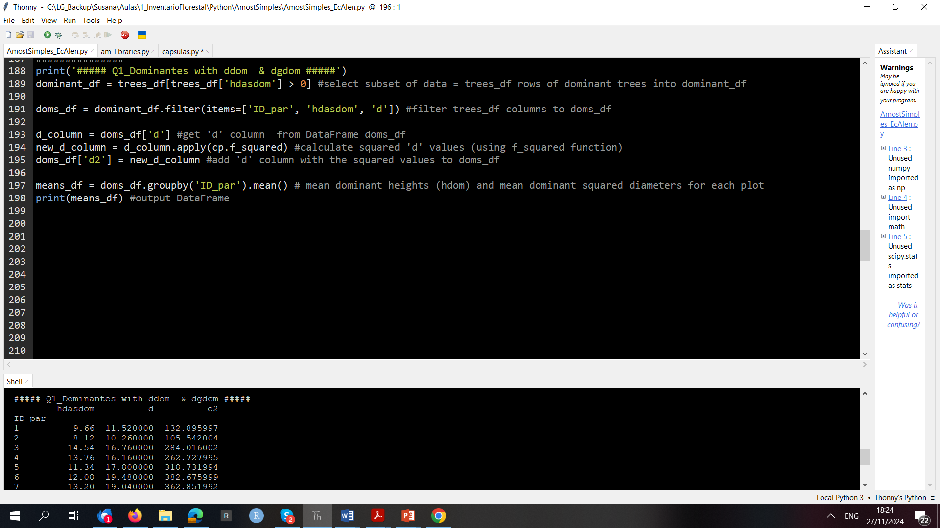
Faz a media do hdasdom, d, e d2
Code-box:
means_df = doms_df.groupby('ID_par').mean()
print(means_df) #output DataFrame
Explanation box:
Vamos agrupar os dados (groupby) da dataframe doms _df por parcela e calculas o valor médio de todas as variaveis que lá estão: hdasdom, d e d2
Contudo agora com os valores médios por parcela as variáveis devem passar a chamar-se: hdom, ddom e d2dom
(falta renomear as var e aplicar a raiz quadrada ao d2dom para termos o dgdom)

Slide 17
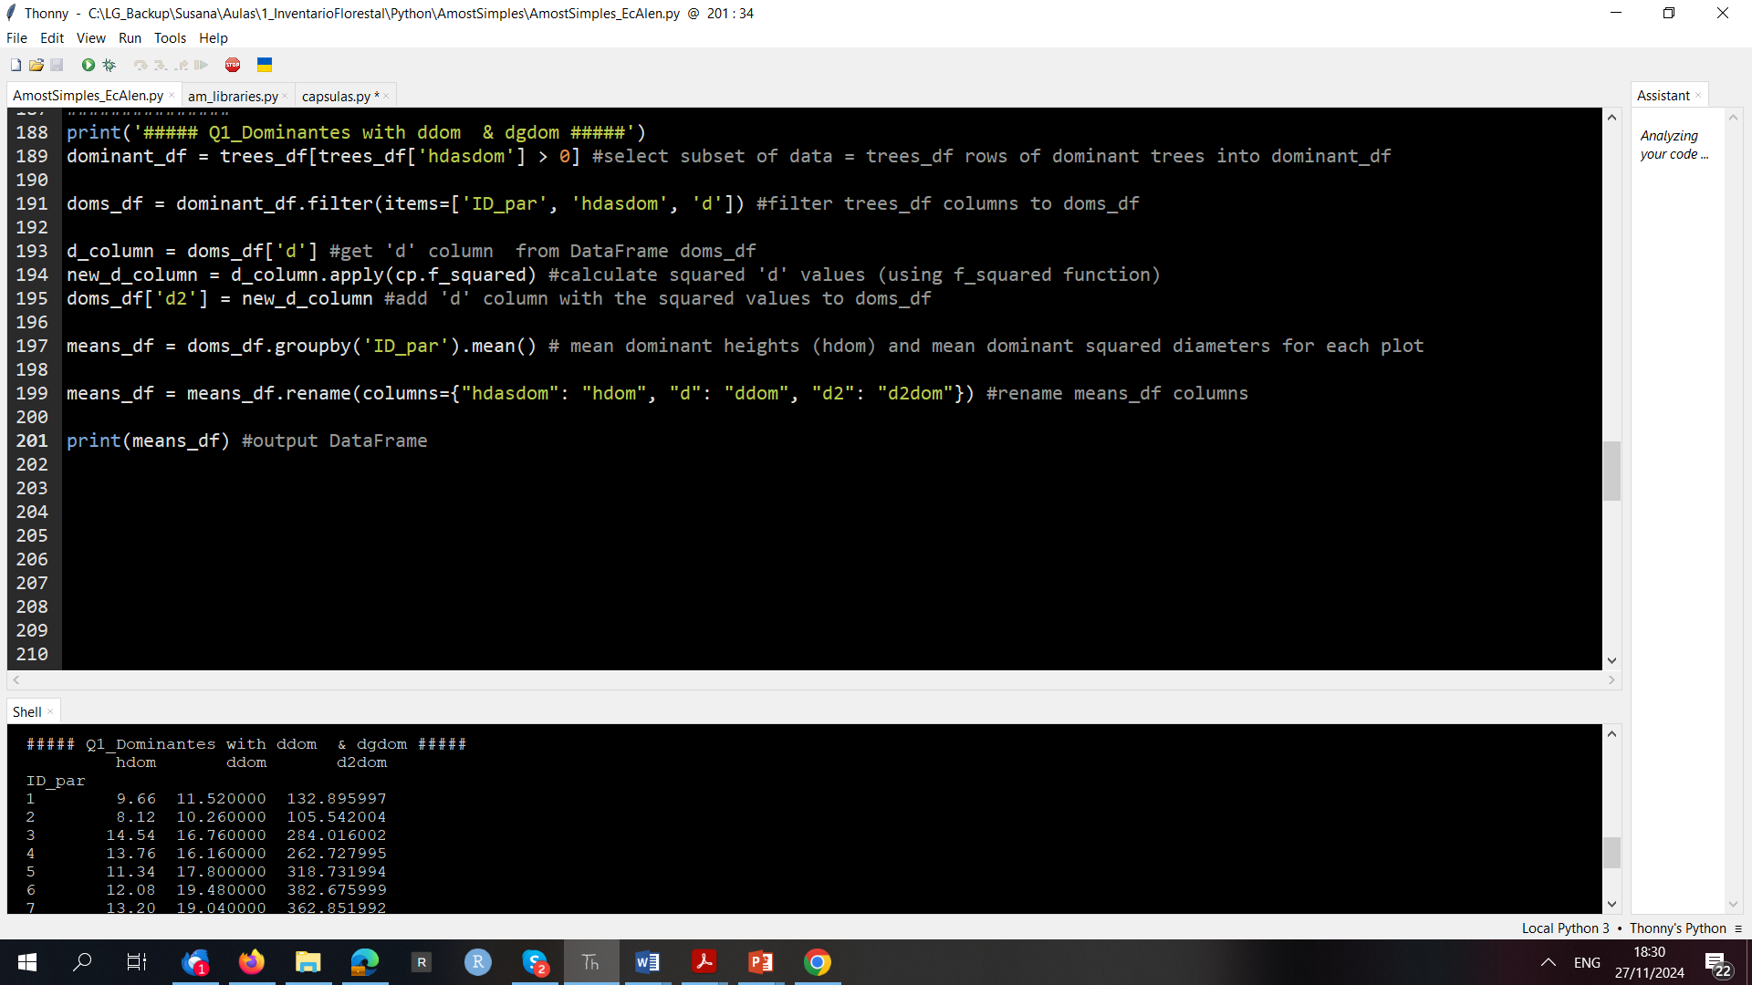
Muda nomes para hdom, ddom, e d2dom
Code-box:
means_df = means_df.rename(columns={"hdasdom": "hdom", "d": "ddom", "d2": "d2dom"})
print(means_df) #output DataFrame
Explanation box:
Muda os nomes de hdasdom, d e d2 para
hdom, ddom e d2dom, respetivamente
(falta renomear as var e aplicar a raiz quadrada ao d2dom para termos o dgdom)

Slide 18
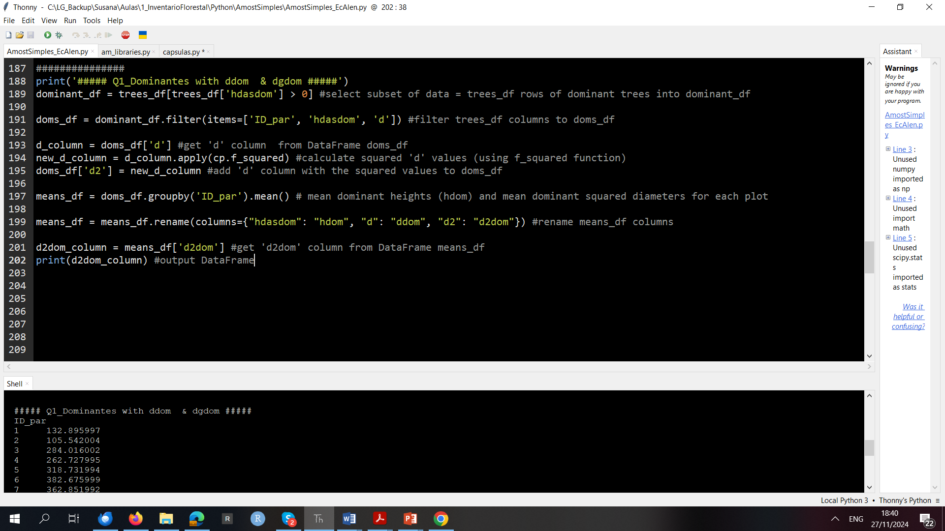
Isola o d2dom
Code-box:
means_df = means_df.rename(columns={"hdasdom": "hdom", "d": "ddom", "d2": "d2dom"})
print(means_df) #output DataFrame
Explanation box:
Isolamos o d2dom numa nova coluna ‘d2dom_column’

Slide 19
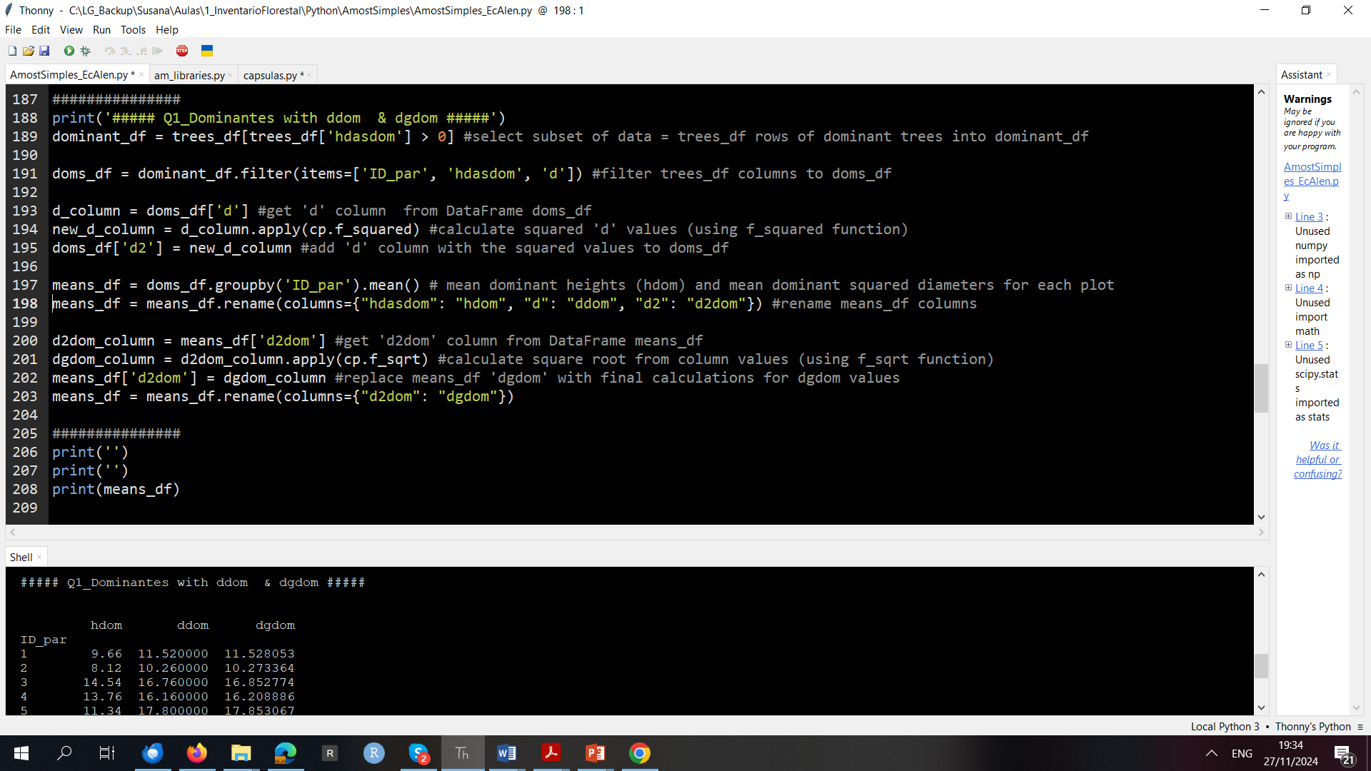
Calcula a raiz quadrada ao d2dom e guarda o calculo na df
Code-box:
dgdom_column = d2dom_column.apply(cp.f_sqrt) #calculate square root from column values (using f_sqrt function)
means_df['d2dom'] = dgdom_column #replace means_df 'dgdom' with final calculations for dgdom values
means_df = means_df.rename(columns={"d2dom": "dgdom"})
print(means_df) #output DataFrame
Explanation box:
Aplicamos a função f_sqrt que criámos no capsulas.py, e que ao importar renomeamos como cp: cp.f_sqrt e ficamos com o novo d (que é o dgdom) arrumado na coluna ‘dgdom_column’
Substituimos o valor da coluna d2dom pelo valor da coluna ‘dgdom_column’ na dataframe anterior (means_df) e guardamo-la com o nome ‘dgdom’

Slide 20
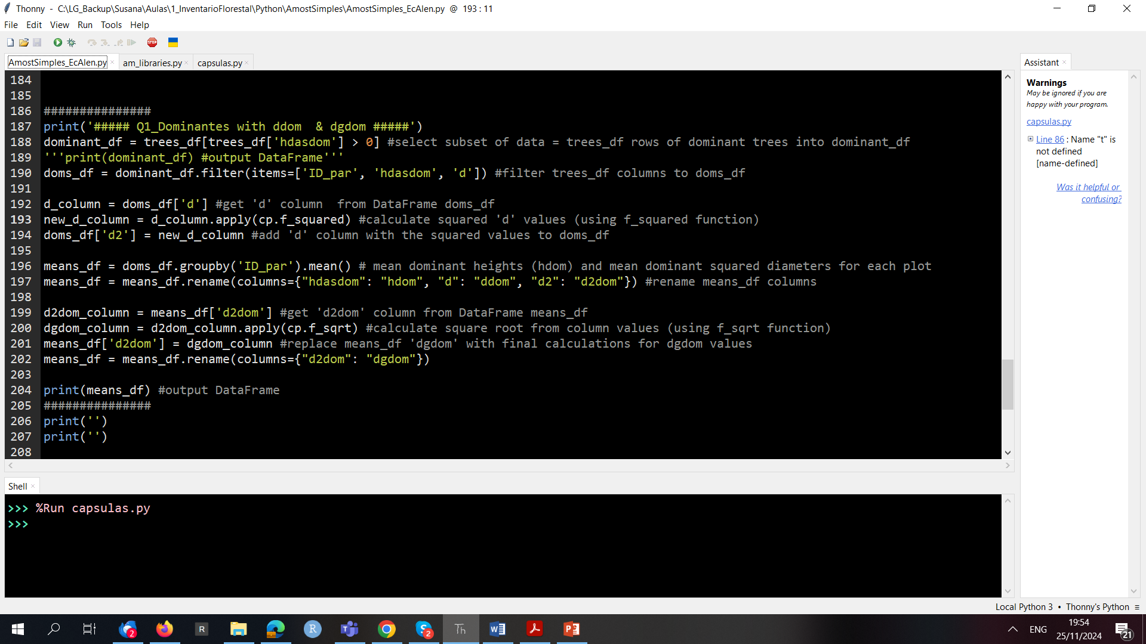
Calcula diâmetros e altura dominante
Code-box:
###############
print('##### Q1_Dominantes with ddom & dgdom #####')
dominant_df = trees_df[trees_df['hdasdom'] > 0] #select subset of data = trees_df rows of dominant trees into dominant_df
doms_df = dominant_df.filter(items=['ID_par', 'hdasdom', 'd']) #filter trees_df columns to doms_df
d_column = doms_df['d'] #get 'd' column from DataFrame doms_df
new_d_column = d_column.apply(f_squared) #calculate squared 'd' values (using f_squared function)
doms_df['d2'] = new_d_column #add 'd' column with the squared values to doms_df
means_df = doms_df.groupby('ID_par').mean() # mean dominant heights (hdom) and mean dominant squared diameters for each plot
means_df = means_df.rename(columns={"hdasdom": "hdom", "d": "ddom", "d2": "d2dom"}) #rename means_df columns
d2dom_column = means_df['d2dom'] #get 'd2dom' column from DataFrame means_df
dgdom_column = d2dom_column.apply(f_sqrt) #calculate square root from column values (using f_sqrt function)
means_df['d2dom'] = dgdom_column #replace means_df 'dgdom' with final calculations for dgdom values
means_df = means_df.rename(columns={"d2dom": "dgdom"})
print(means_df) #output DataFrame
###############
print('')
print('')

Slide 21
Cálculos de inventário - parcelas de eucalipto
Cálculos: variáveis do povoamento (1)
N, G e dg

Slide 22
Explanation-box:
trees_df
ID_par, ID_arv; ID_vara; d; hdasdom
867
plots_df
ID_par, Area
27
capsulas.py
def f_fha (area):
return 10000/area
trees_ha_df =
plots_df.merge(trees_df, left_on='ID_par', right_on='ID_par')]
area_column =
trees_ha_df['Area']
fha_column = area_column.apply(cp.f_fha)
n_column = 1*fha_column
trees_ha_df
ID_par, Area, ID_arv, ID_vara; d; hdasdom
867
area_column
Area
867
fha_column
fha
867
n_column
n
867
d_column =
trees_ha_df[‘d']
g_column =
cp.f_g(d_column, fha_column)
g_column
g
867
d_column
d
867
trees_ha_df['n'] = n_column
trees_ha_df['g'] = g_column
trees_ha_df = trees_ha_df.rename(columns={"Area": “Aplot"})
capsulas.py
def f_ba (d):
return math.pi * d**2/40000
def f_g(d_column, fha_column):
g_column = d_column.apply(f_ba)
g_column = g_column * fha_column return g_column
trees_ha_df
ID_par, Aplot, ID_arv, ID_vara, d, hdasdom, n, g
867

Slide 23
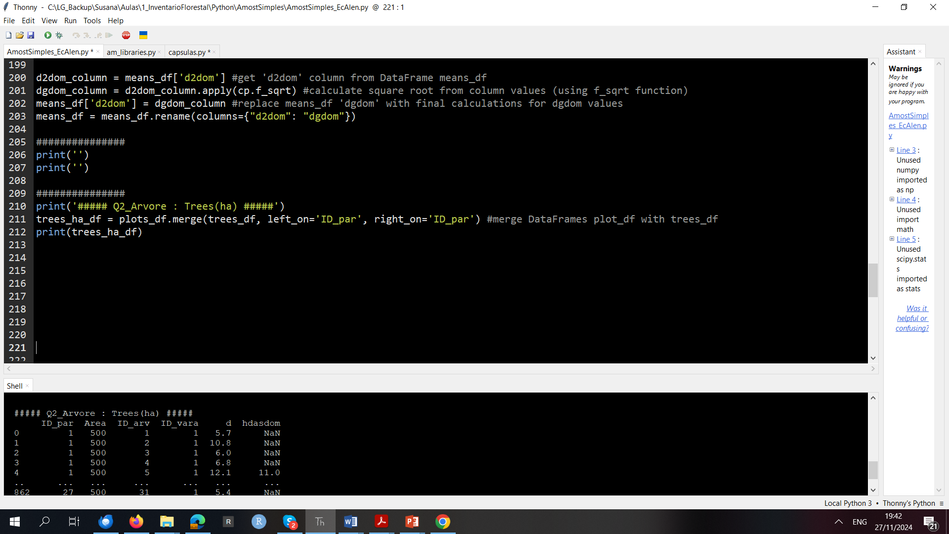
Vai buscar a Area de cada parcela para juntar às árvores
Code-box:
trees_ha_df = plots_df.merge(trees_df, left_on='ID_par', right_on='ID_par') #merge DataFrames plot_df with trees_df
Explanation box:
Vai buscar a área de cada parcela e vai distribui-las pelas parcelas/arvores da dataframe das árvores

Slide 24
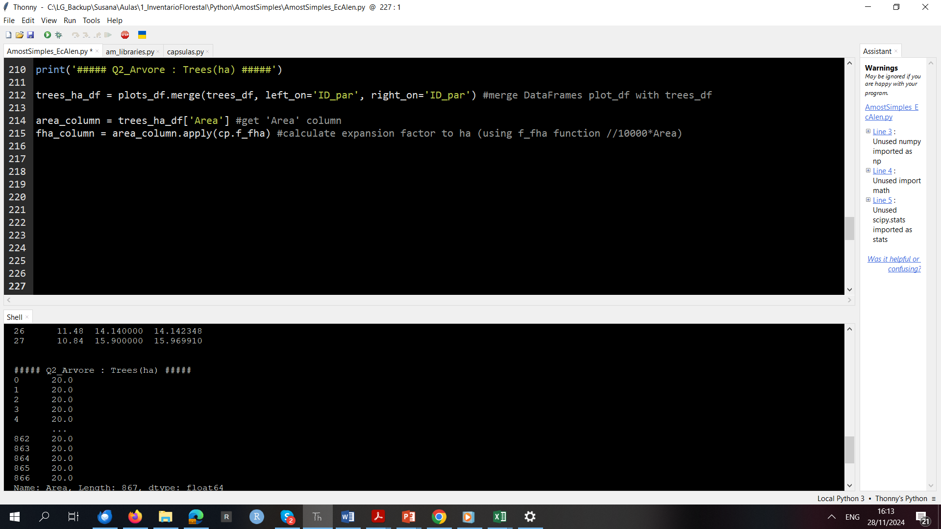
Cálculo do fator de expansão da área
Code-box:
area_column = trees_ha_df['Area'] #get 'Area' column
fha_column = area_column.apply(cp.f_fha) #calculate expansion factor to ha (using f_fha function //10000*Area)
Explanation box:
Vai isolar a Area das parcelas
De seguida usa o valor desta variável destacada antes, para calcular o fator de expansão da área com a função que criamos no capsulas: cp.f_ha

Slide 25
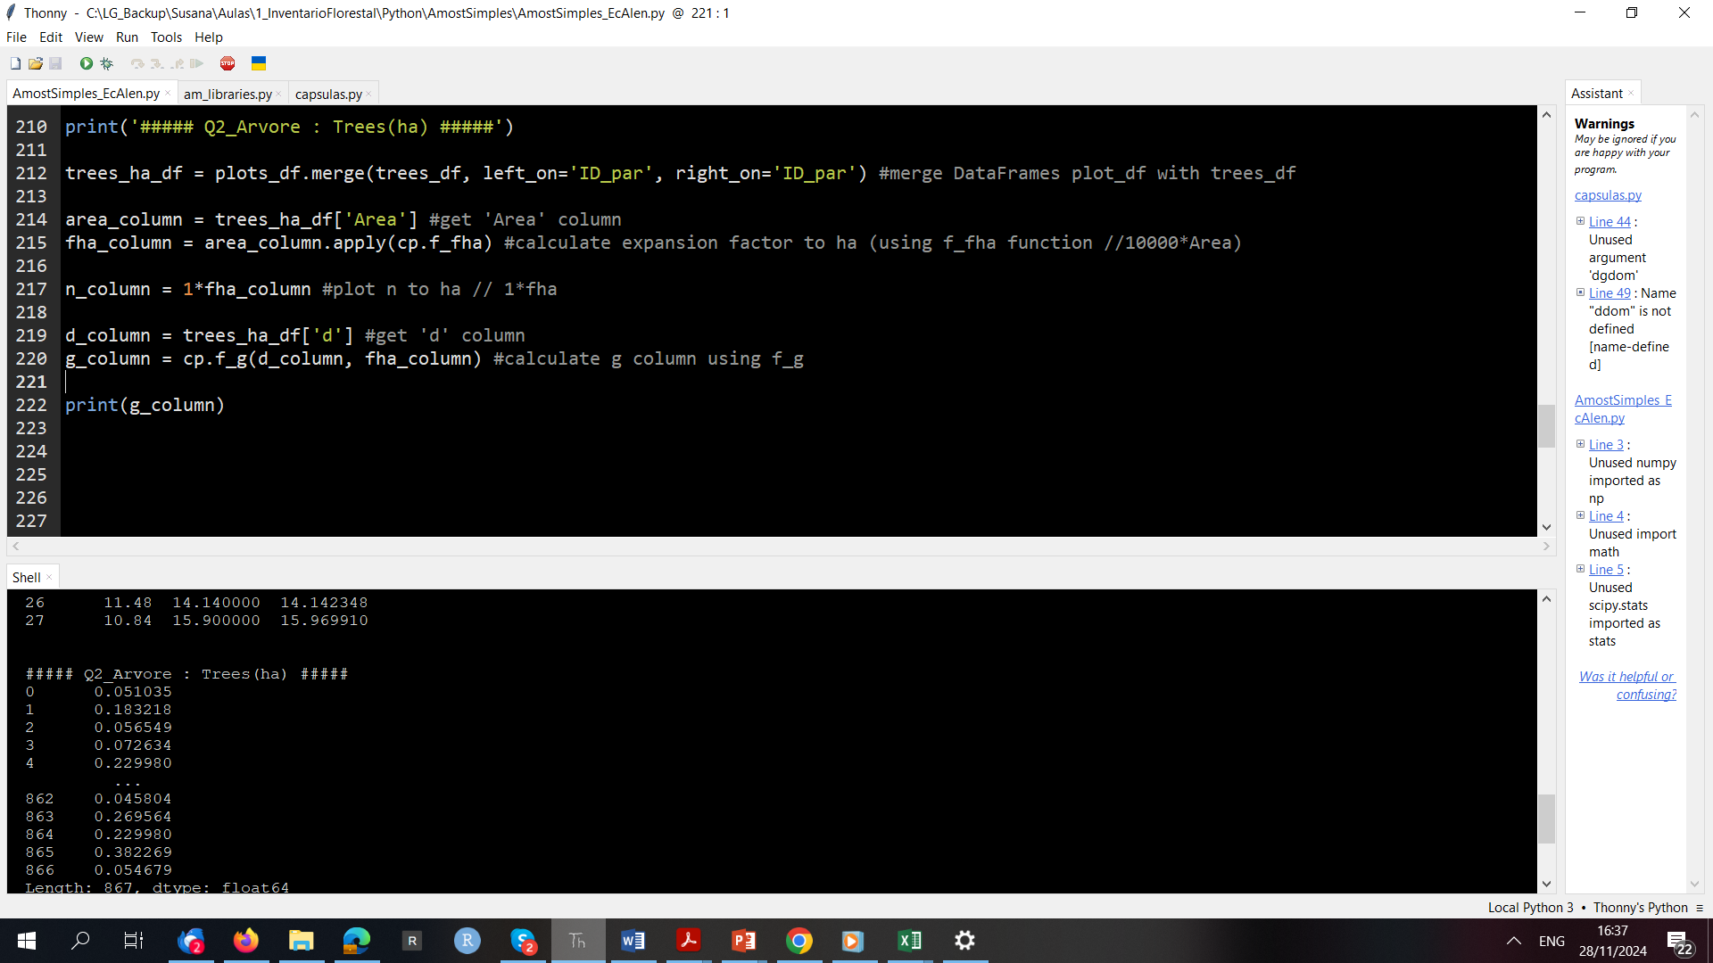
Cálculo do n e do g da árvore reportados ao ha
Code-box:
n_column = 1*fha_column #plot n to ha // 1*fha
d_column = trees_ha_df['d'] #get 'd' column
g_column = cp.f_g(d_column, fha_column) #calculate g column using f_g
Explanation box:
O número de arvores por ha ao nível da árvore consiste em determinar quanto é que cada árvore da parcela representa num ha: o que se consegue multiplicando 1 pelo fha para cada árvore )
Depois isolamos o d na coluna d_column
Tendo isolados em colunas separadas o d e o fha consigo dá-los como argumento à função f_g que criámos no capsulas.py que nos permite calcular o gi de cada árvore reportado ao ha

Slide 26

Integração do n e g da árvore reportados ao ha na df trees
Code-box:
trees_ha_df['n'] = n_column
trees_ha_df['g'] = g_column
trees_ha_df = trees_ha_df.rename(columns={"Area": "Aplot"}) #rename column
print(trees_ha_df)
Explanation box:
Na DataFrame das árvores por ha (trees_ha_df) vamos criar uma coluna vazia a que chamamos [‘n’] e carregamos lá dentro os valores que calculamos na n_column
Repetimos o procedimento crinado agora uma coluna [‘g’] e carregamos lá dentro os valores que calculamos na g_column

Slide 27
Explanation-box:
plots_ha_df = trees_ha_df.filter(items=['ID_par', 'n', 'g'])
trees_ha_df
ID_par, Aplot, ID_arv, ID_vara, d, hdasdom, n, g
867
plots_ha_df
ID_par, n, g
867
plots_ha_df = plots_ha_df.groupby('ID_par').sum()
plots_ha_df = plots_ha_df.rename(columns={"n": "N", "g": "G})
plots_ha_df
ID_par, N, G
27
g_column =
cp.f_dg(plots_ha_df['N'], plots_ha_df['G'])
dg_column
dg
27
capsulas.py
def f_dg(N_column, G_column):
Ns = N_column * math.pi
Gs = 4*G_column
dg_column = Gs/Ns
dg_column = dg_column.apply(f_sqrt)
dg_column *= 100
return dg_column
plots_ha_df['dg'] =
dg_column
plots_ha_df
ID_par, N, G, dg
27

Slide 28
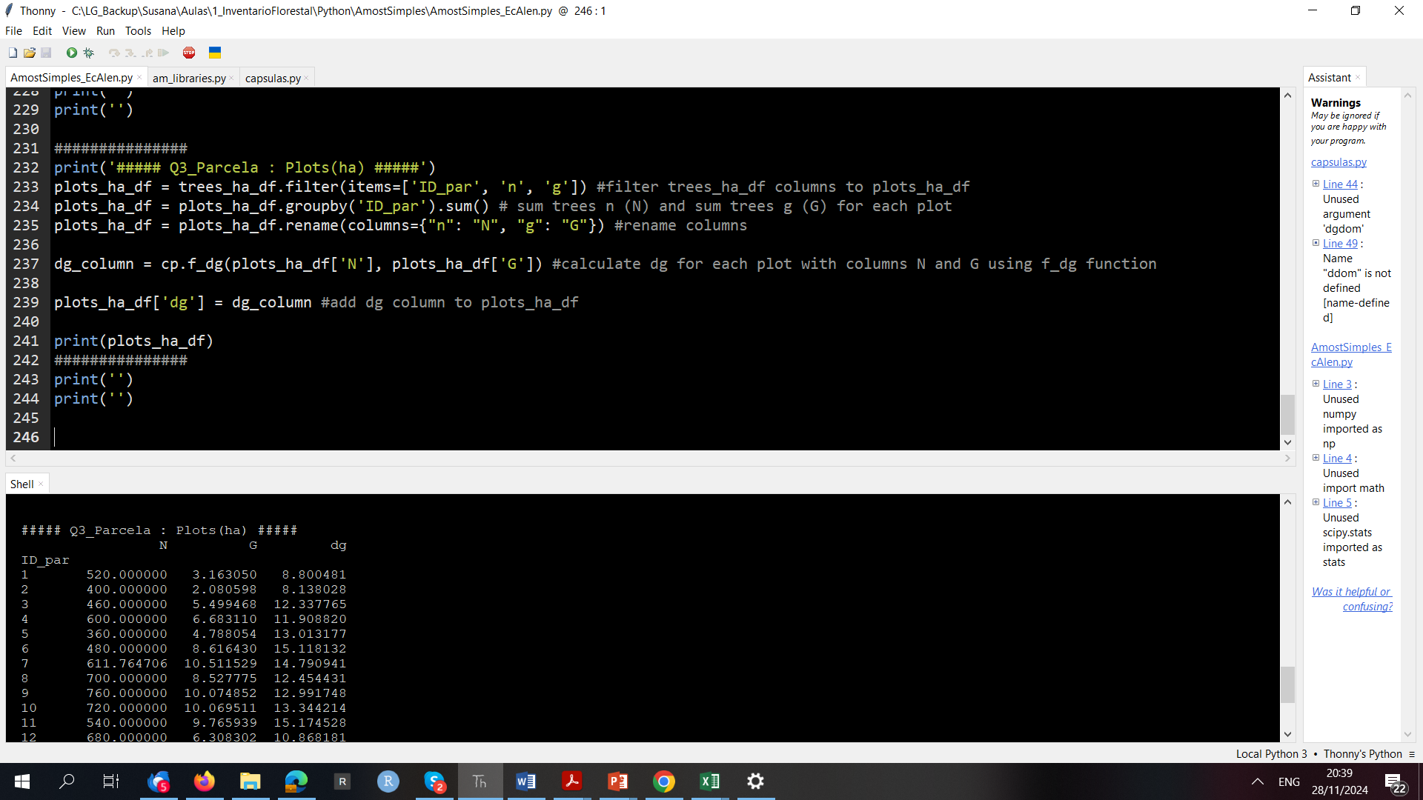
Calculo do N e G por ha e do dg
Code-box:
plots_ha_df = trees_ha_df.filter(items=['ID_par', 'n', 'g'])
plots_ha_df = plots_ha_df.groupby('ID_par').sum()
plots_ha_df = plots_ha_df.rename(columns={"n": "N", "g": "G})
dg_column = cp.f_dg(plots_ha_df['N'], plots_ha_df['G'])
plots_ha_df['dg'] = dg_column
Explanation box:
Vamos à DataFrame das árvores por ha (trees_ha_df) filtrar o n e o g das arvores
Usamos um groupby para agregar os dados de n e g por parcela e fazemos a soma (como os valores já foram multiplicados pelo fator de expansão o somatório já vem por ha)
Fazemos o rename para N e G
Calculamos o dg (dg_column) usando a função f_dg criada no capsulas.py passando como argumentos as colunas N e G da DataFrame plots_ha_df
Criamos uma variável nova na DataFrame com o nome de dg e carregamos lá dentro o resultado da dg_column

Slide 29
Cálculos de inventário - parcelas de eucalipto
Cálculos: variáveis da árvore
h estimada, v, vu_st e Vu6_st

Slide 30
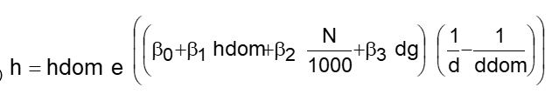
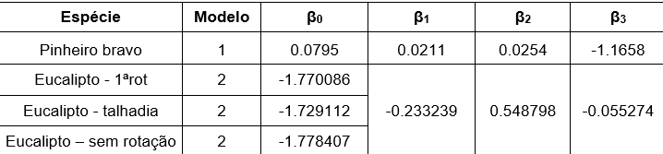
Explanation-box:
trees_ha_df
ID_par, Aplot, ID_arv, ID_vara, d, hdasdom, n, g
867
plots_ha_df
ID_par, N, G, dg
27
means_df
ID_par, hdom, ddom, dgdom
27
trees_ha_df =
trees_ha_df.merge(plots_ha_df, left_on='ID_par', right_on='ID_par')
trees_ha_df trees_ha_df
ID_par, Aplot, ID_arv, ID_vara, d, hdasdom, N , G e dg
867
trees_ha_df =
trees_ha_df.merge(means_df, left_on='ID_par', right_on='ID_par')
capsulas.py
def f_hfinal(hdom,N,dg,d,ddom, hdasdom):
column_hfinal = []
ix = 0
for h in hdom:
if(h):
est = hdom[ix] * math.exp((-1.770086 - 0.233239 * hdom[ix] + 0.548798 * N[ix]/1000 - 0.055274 * dg[ix]) * (1/d[ix] - 1/ddom[ix]))
if(hdasdom[ix] > 0):
est = hdasdom[ix]
column_hfinal.append(
{
'h_final': est,
}
)
ix += 1
return pd.DataFrame(column_hfinal)
trees_ha_df
ID_par, Aplot, ID_arv, ID_vara, d, hdasdom, N , G, dg hdom, ddom, dgdom
867
column_hfinal= cp.f_hfinal(trees_ha_df['hdom'],trees_ha_df['N'],trees_ha_df['dg'],trees_ha_df['d'],trees_ha_df['ddom'],trees_ha_df['hdasdom'])
Column_hfinal
hfinal
867
trees_ha_df['hfinal'] = column_final
trees_ha_df
ID_par, Aplot, ID_arv, ID_vara, d, hdasdom, N , G, dg hdom, ddom, dgdom, hfinal
867

Slide 31
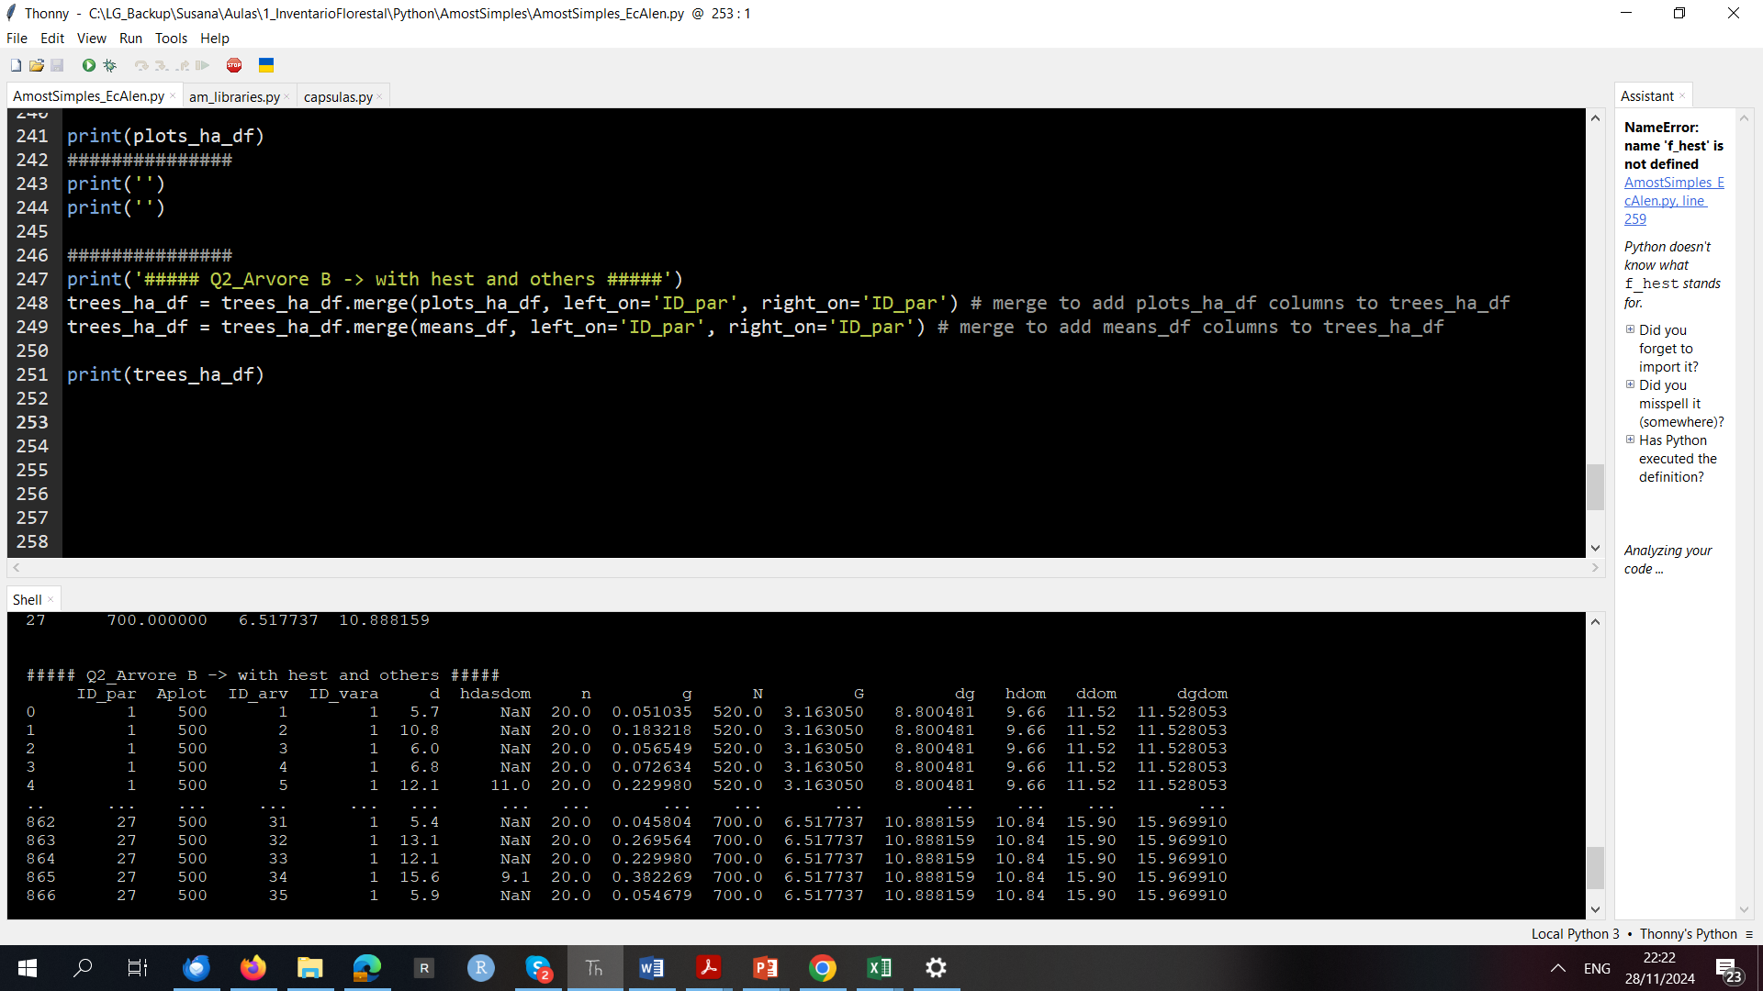
Junta os cálculos por ha na DataFrame da arv
Code-box:
trees_ha_df = trees_ha_df.merge(plots_ha_df, left_on='ID_par', right_on='ID_par')
trees_ha_df = trees_ha_df.merge(means_df, left_on='ID_par', right_on='ID_par')
Explanation box:
Vamos à DataFrame das árvores por ha (trees_ha_df) juntar o N, o G e o dg provenientes da DataFrame plots_ha_df com as variáveis da árvore
Vamos à DataFrame das árvores por ha (trees_ha_df) juntar os calculos das dominantes: hdom, ddom e dgdom provenientes da DataFrame means_df com as variáveis da árvore

Slide 32
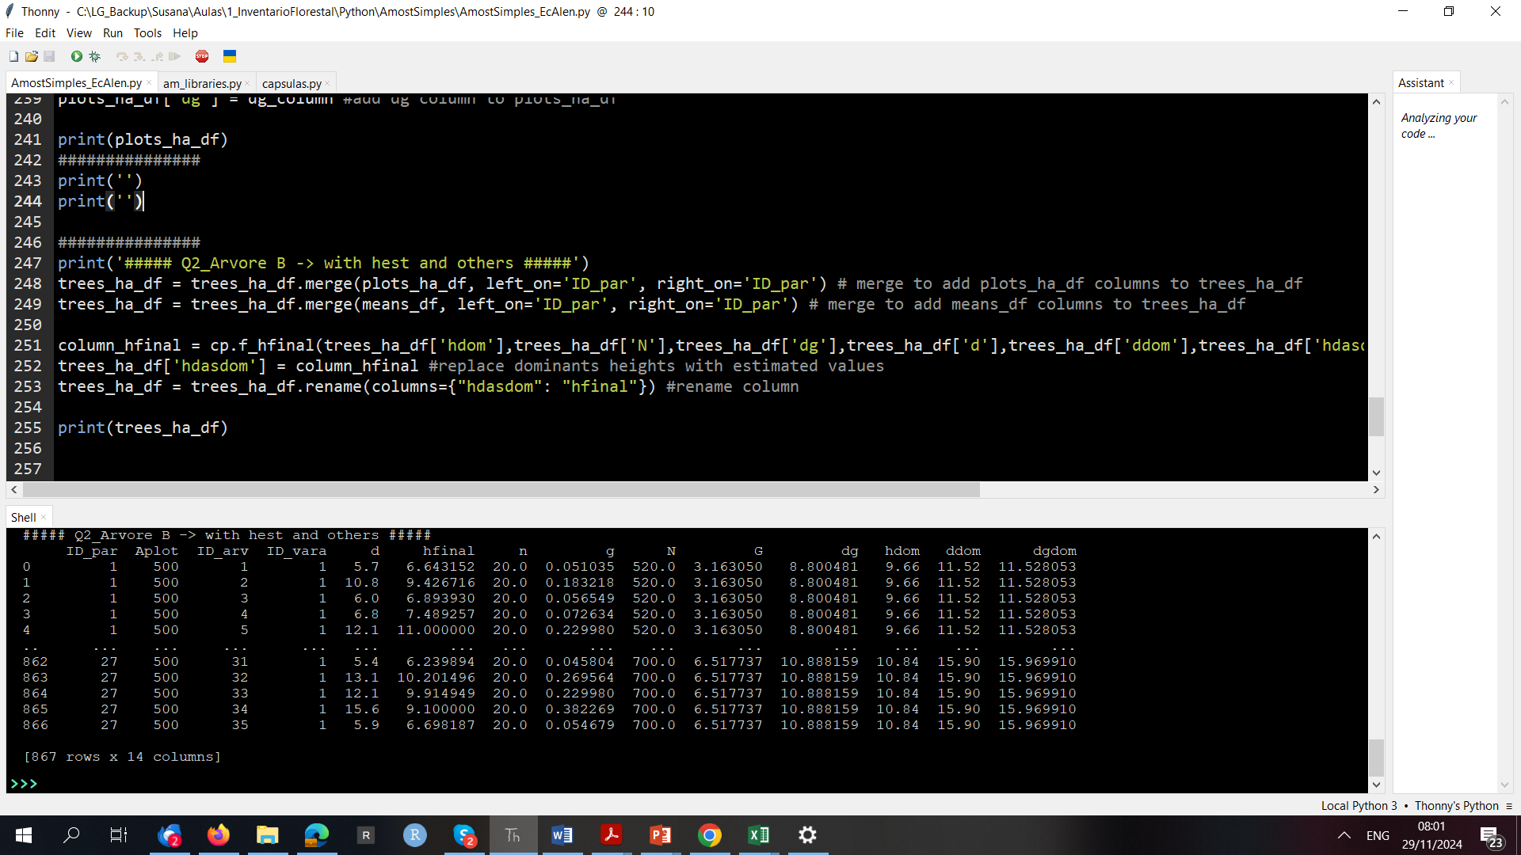
Junta os cálculos por ha na DataFrame da arv
Code-box:
column_hfinal = cp.f_hfinal(trees_ha_df['hdom'],trees_ha_df['N'],trees_ha_df['dg'],trees_ha_df['d'],trees_ha_df['ddom'],trees_ha_df['hdasdom'])
trees_ha_df['hdasdom'] = column_hfinal #replace dominants heights with estimated values
trees_ha_df = trees_ha_df.rename(columns={"hdasdom": "hfinal"}) #rename column
Explanation box:
Vamos calcular o hfinal usando a equação criada no capsulas que integra o IF que diz : se ha altura medida fica com esta, senão aplica a hipsométrica e criamos a column_hfinal
Vamos à DataFrame das árvores por ha (trees_ha_df) e substituimos os valores da hadasdom pelos do hfinal.
De seguida mudo o nome da coluna para hfinal
Alternativamente podemos criar uma coluna nova trees_ha_df[‘hfinal’] = column_hfinal

Slide 33
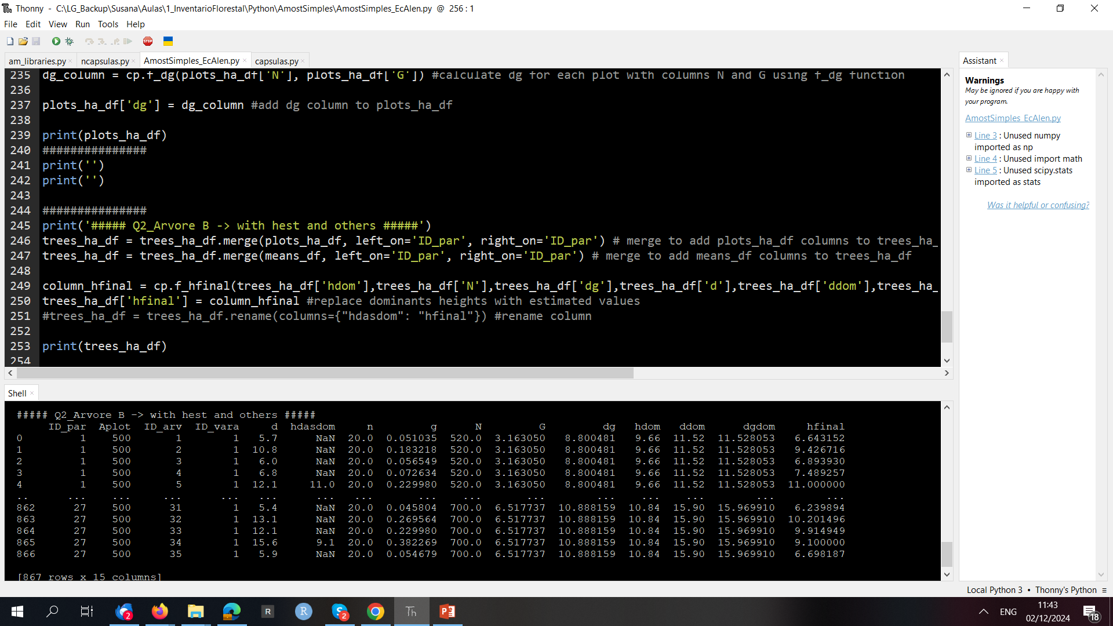
Junta os cálculos por ha na DataFrame da arv
Code-box:
column_hfinal = cp.f_hfinal(trees_ha_df['hdom'],trees_ha_df['N'],trees_ha_df['dg'],trees_ha_df['d'],trees_ha_df['ddom'],trees_ha_df['hdasdom'])
trees_ha_df['hfinal'] = column_hfinal #creates a new column that combines measured and estimated heights
Explanation box:
Alternativamente podemos criar uma coluna nova trees_ha_df[‘hfinal’] = column_hfinal

Slide 34






Explanation-box:
trees_ha_df
ID_par, Aplot, ID_arv, ID_vara, d, hdasdom, N , G, dg hdom, ddom, dgdom, hfinal
867
capsulas.py
def f_v(d,h,area):
v_fha = area.apply(f_fha)
h = h**1.0703
v = d/100
v = v**1.8191
v *= 0.2105
v = v * h
v = v * v_fha
return v
def f_vu_st(d,h,area):
vu_st_fha = area.apply(f_fha)
h = h**1.1564
vu_st = d/100
vu_st = vu_st**1.7829
vu_st *= 0.1241
vu_st = vu_st * h
vu_st = vu_st * vu_st_fha
return vu_st
def f_vu6_st(vu_st,d):
i6 = 6**4.7767
vu6_st = d**4.4125
vu6_st = i6/vu6_st
vu6_st *= -0.6022
vu6_st = vu6_st.apply(f_exp)
vu6_st = vu_st * vu6_st
return vu6_st
column_v =
f_v(trees_ha_df['d'], trees_ha_df['hfinal'], trees_ha_df[‘Aplot'])
Column_v
v
867
trees_ha_df['v'] =
column_v
column_vu_st=
f_vu_st(trees_ha_df['d'], trees_ha_df['hfinal'], trees_ha_df[‘Aplot'])
Column_vu_st
vu_st
867
trees_ha_df['vu_st] =
column_vu_st
column_vu6_st=
f_vu6_st(trees_ha_df[‘vu_st'], trees_ha_df[‘d'])
Column_vu6_st
vu6_st
867
trees_ha_df['vu6_st] =
column_vu6_st
trees_ha_df
ID_par, Aplot, ID_arv, ID_vara, d, hdasdom, N , G, dg hdom, ddom, dgdom, hfinal, v, vu_st, vu6_st
867

Slide 35
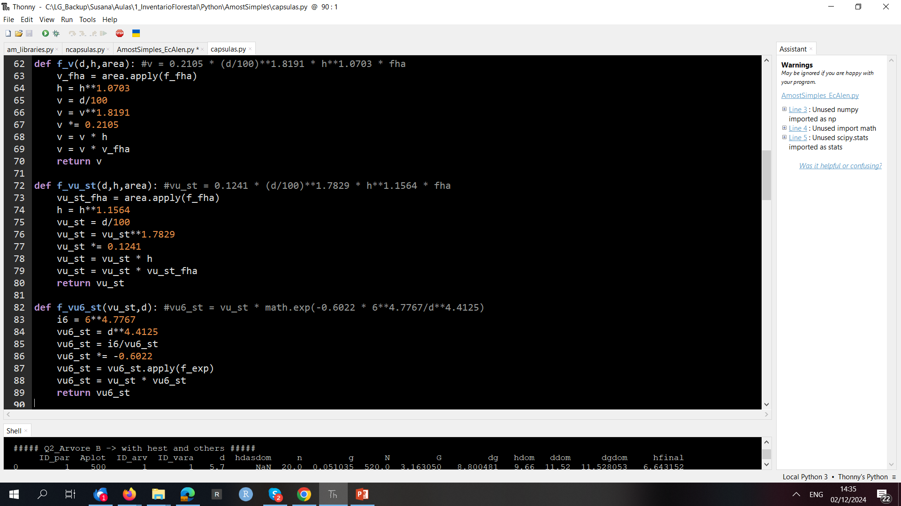
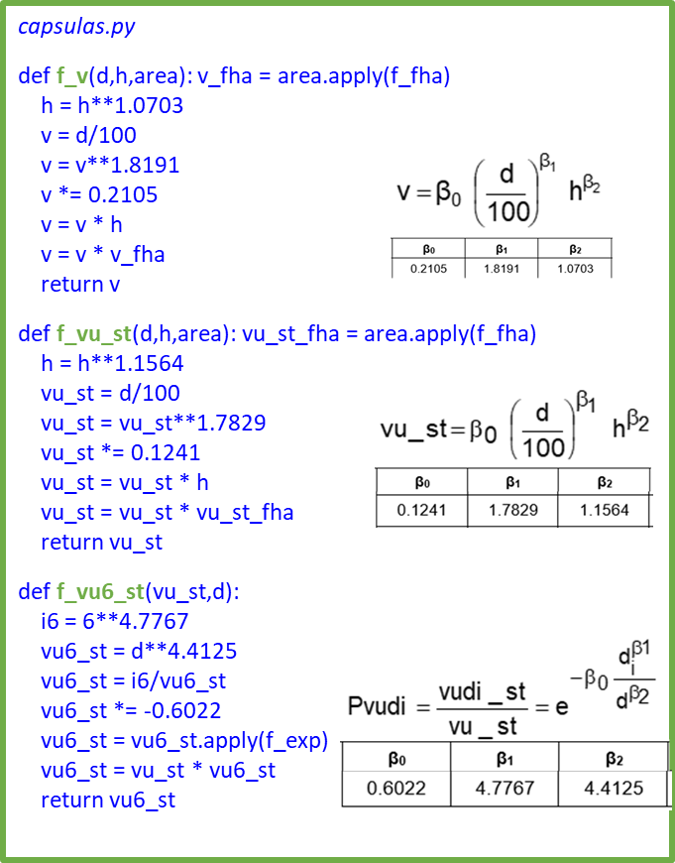
Completa o capsulas com as equações de volume

Slide 36
Cálculos de inventário - parcelas de eucalipto
Cálculos: variáveis do povoamento (2)
V, Vu_st e Vu6_st
Integra: N, G, hdom, V, Vu_st e Vu6_st

Slide 37
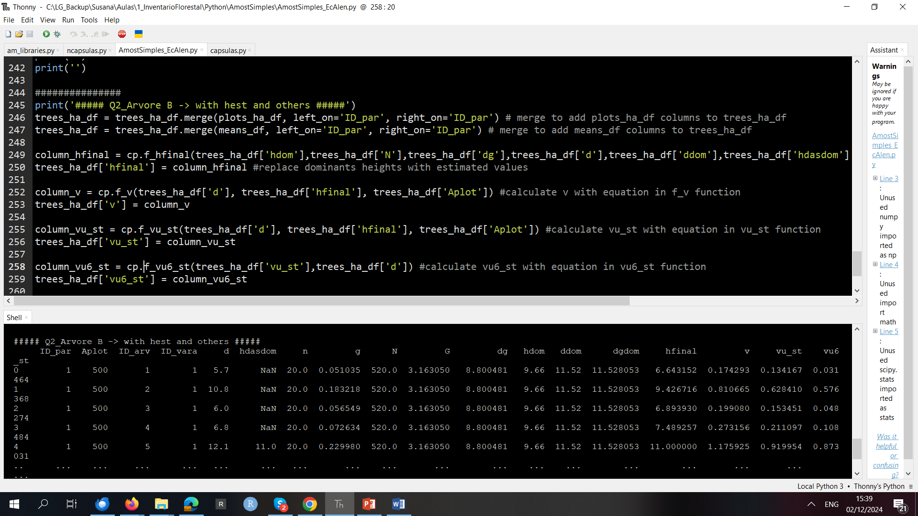
Calcula os volumes das árvores
Code-box:
column_v = cp.f_v(trees_ha_df['d'], trees_ha_df['hfinal'], trees_ha_df['Aplot']) #calculate v with equation in f_v function
trees_ha_df['v'] = column_v
column_vu_st = cp.f_vu_st(trees_ha_df['d'], trees_ha_df['hfinal'], trees_ha_df['Aplot']) #calculate vu_st with equation in vu_st function
trees_ha_df['vu_st'] = column_vu_st
column_vu6_st = cp.f_vu6_st(trees_ha_df['vu_st'],trees_ha_df['d']) #calculate vu6_st with equation in vu6_st function
trees_ha_df['vu6_st'] = column_vu6_st
Explanation box:
Aplica as equações de volume criadas no capsulas e guarda os respetivos resultados em 3 colunas diferentes: column_v, column_vu_st, column_vu6_st
Vai ao trees_ha_df e criamos: colunas com os nomes: v, vu_st e vu6_st nas quais carregamos o conteudo dos vetores column_v, column_vu_st, column_vu6_st, respetivamente.

Slide 38
Explanation-box:
trees_ha_df
ID_par, Aplot, ID_arv, ID_vara, d, hdasdom, N , G, dg hdom, ddom, dgdom, hfinal, v, vu_st, vu6_st
867
fvars_df =
trees_ha_df.filter(items=['ID_par','N', 'G', 'hdom', 'Apot'])
stand_df =
trees_ha_df.filter(items=['ID_par','v', 'vu6_st'])
fvars_df
ID_par, Aplot, N , G, hdom
867
stand_df
ID_par,v, vu6_st
867
stand_df =
stand_df.groupby('ID_par').sum()
fvars_df =
fvars_df.groupby('ID_par').first()
fvars_df
ID_par, Aplot, N , G, hdom
27
stand_df
ID_par,v, vu6_st
27
stand_df =
stand_df.rename(columns={"v": "V", "vu6_st": "Vu6_st"})
stand_df
ID_par, V, Vu6_st
27
Area_ha
Area(ha)
1
t
t
1
stand_df['Area(ha)'] =
area_ha
stand_df['t'] =
t
stand_df
ID_par, Aplot, V, Vu6_st, N , G, hdom, Area(ha), t
27
stand_df =
stand_df.merge(fvars_df, left_on='ID_par', right_on='ID_par')

Slide 39
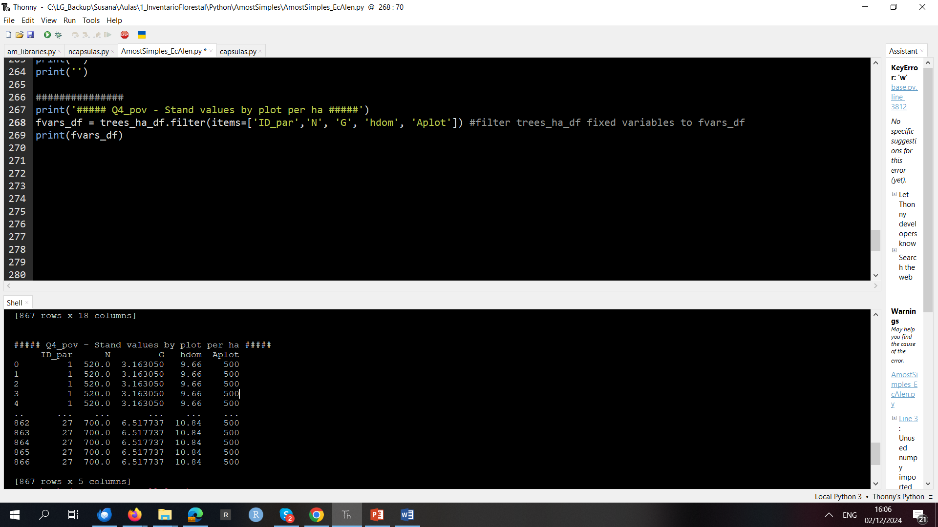
Prepara os dados para os somatórios por parcela
Code-box:
print('##### Q4_pov - Stand values by plot per ha #####')
fvars_df = trees_ha_df.filter(items=['ID_par','N', 'G', 'hdom', 'Apot']) #filter trees_ha_df fixed variables to fvars_df
print(fvars_df)
Explanation box:
Havia um conjunto de variáveis do povoamento que já tinham sido acrescentadas à DF das arvores pelo que apresentavam valores por ha repetidos a cada linha e que por isso devem ser eliminados antes de procedermos à realização dos somatórios
Para isso vamos à trees_ha_df selecionar as var do povoamento(ha) para em seguida eliminarmos as repetições

Slide 40
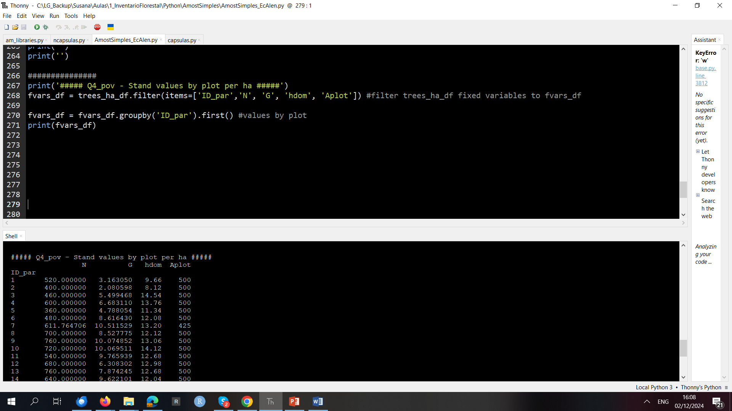
Prepara os dados para os somatórios por parcela
Code-box:
print('##### Q4_pov - Stand values by plot per ha #####')
fvars_df = fvars_df.groupby('ID_par').first() #values by plot
print(fvars_df)
Explanation box:
Na df criada no passo anterior vamos aplicar um groupby e vamos selecionar o primeiro registo de cada linha (first) por parcela (ID_par),
Atualizamos o conteudo desta df com o resultado desta operação e assim eliminamos as linhas repetidas

Slide 41
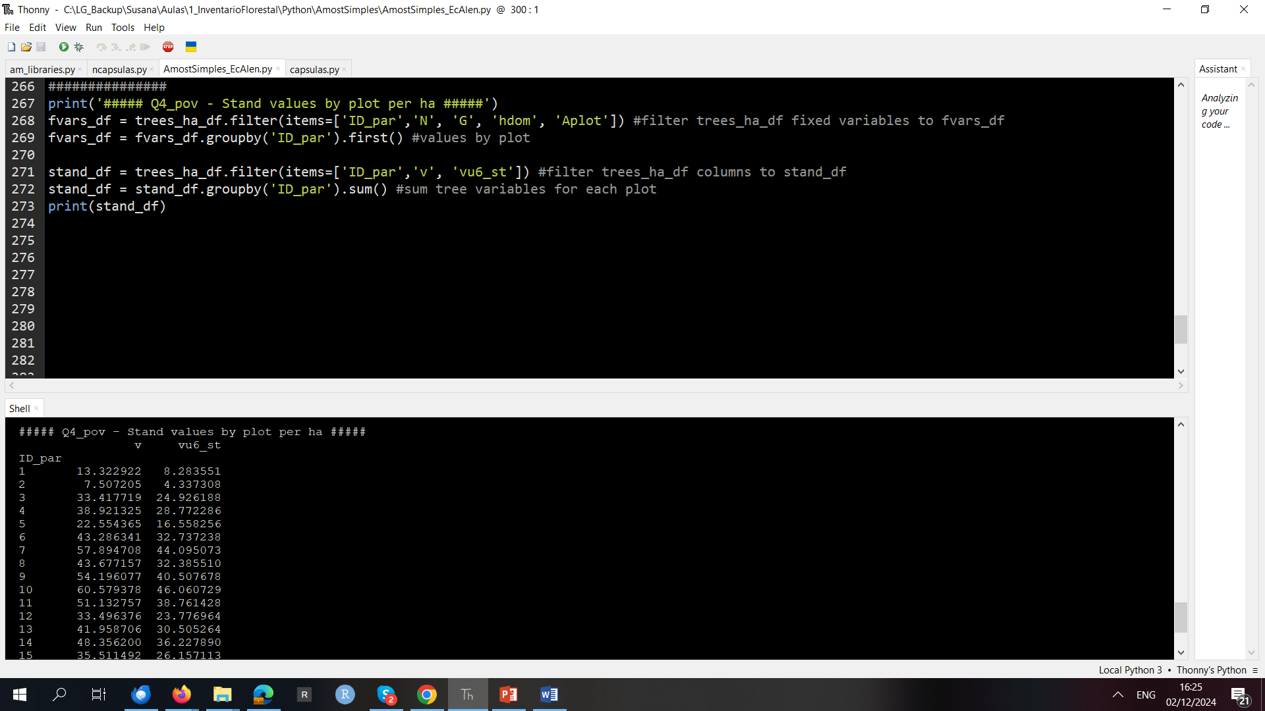
Somatórios dos volumes por parcela
Code-box:
stand_df = trees_ha_df.filter(items=['ID_par','v', 'vu6_st']) #filter trees_ha_df columns to stand_df
stand_df = stand_df.groupby('ID_par').sum() #sum tree variables for each plot
print(stand_df)
Explanation box:
Vamos à trees_ha_df selecionar as var (filter) da árvore que falta somar (sum() ) para ter valores para o povoamento(ha)

Slide 42
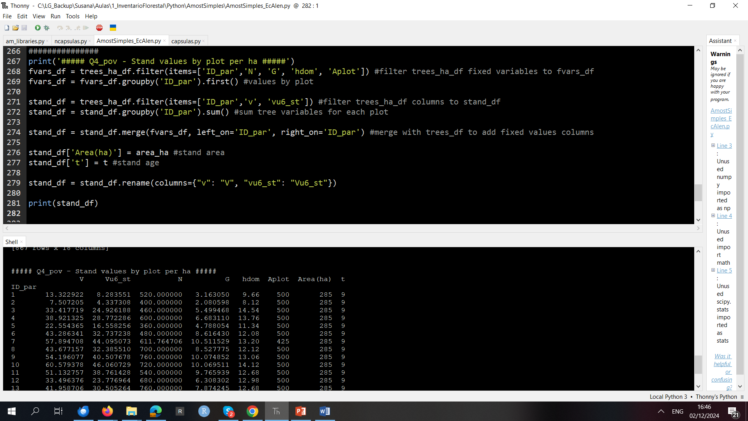
Junção dos volumes/ha com as outras var/ha
Code-box:
stand_df = stand_df.merge(fvars_df, left_on='ID_par', right_on='ID_par') #merge with trees_df to add fixed values columns
stand_df['Area(ha)'] = area_ha #stand area
stand_df['t'] = t #stand age
stand_df = stand_df.rename(columns={"v": "V", "vu6_st": "Vu6_st"})
Explanation box:
Vamos juntar as variáveis da df fvars às da df stand (merge) pelo ID_par
Acrecentamos à df stand a área do povoamento (Area(ha) )de eucalipto dada no enunciado
Acrecentamos à df stand a idade do povoamento (t) de eucalipto dada no enunciado
Atualizamos o nome das variáveis do volume que continuam com minuscula: v->V e vu6_st->Vu6_st

Slide 43
Cálculo erro de amostragem - parcelas de eucalipto
Cálculos: erros absoluto e % para amostra pequena
Amostragem simples quantitativa
média, desvio padrão, t-student,

Slide 44


Explanation-box:
stand_df
ID_par, Aplot, V, Vu6_st, N , G, hdom, Area(ha), t
27
stand_df =
stand_df.filter(items=['N','G','V', 'Vu6_st'])
a = 0.05
Stand_means_df
V, Vu6_st, N , G
1
stand_df
ID_par, V, Vu6_st, N , G
27
sample_n = len(stand_df)
sample_n
n
1
df =
sample_n -1
df
df
1
a
0.05
1
stand_mean_df =
stand_df.mean()
stand_sd_df = stand_df.std()
t_cv =
stats.t.ppf(1.0 - a/2, df)
stand_sd_df
N , G, V, Vu6_st, 1
t_cv
t_cv
1
err_perc_df
N , G, V, Vu6_st
1
E% = $\frac{E}{\overline{X_{n}}}100$
err_abs_df
N , G, V, Vu6_st
1
err_perc = []
err_perc.append(
{
'N': (stand_sd_df['N'] / cp.f_sqrt (sample_n) * t_cv)/stand_mean_df['N'] * 100,
'G': (stand_sd_df['G'] / cp.f_sqrt (sample_n) * t_cv)/stand_mean_df['G'] * 100,
'V': (stand_sd_df['V'] / cp.f_sqrt (sample_n) * t_cv)/stand_mean_df['V'] * 100,
'Vu6_st': (stand_sd_df['Vu6_st'] / cp.f_sqrt (sample_n) * t_cv)/stand_mean_df['Vu6_st'] * 100,
}
)
err_perc_df = pd.DataFrame(err_perc)
err_abs = []
err_abs.append(
{
'N': stand_sd_df['N'] / cp.f_sqrt(sample_n)*t_cv,
'G': stand_sd_df['G'] / cp.f_sqrt (sample_n)*t_cv,
'V': stand_sd_df['V'] / cp.f_sqrt (sample_n)*t_cv,
'Vu6_st': stand_sd_df['Vu6_st'] / cp.f_sqrt (sample_n)*t_cv,
}
)
err_abs_df = pd.DataFrame(err_abs)
$${E=t}_{α/2}\frac{S_{c}}{\sqrt{n}}$$

Slide 45
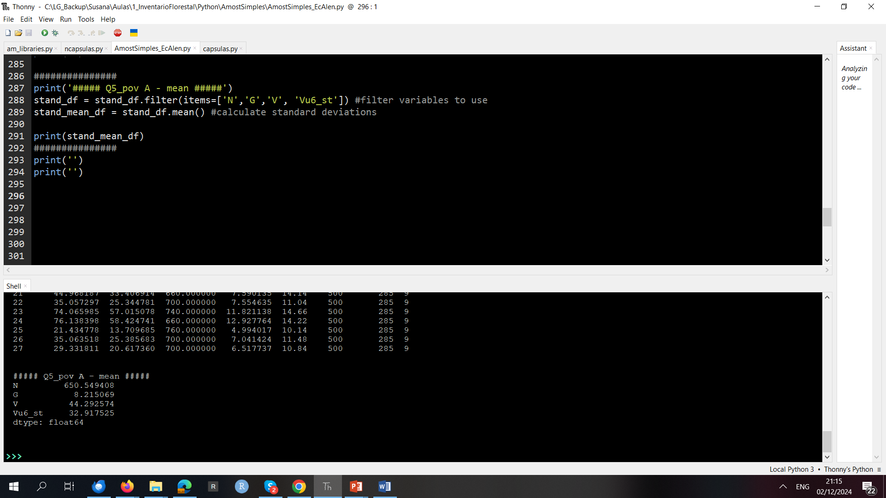
Cálculo do valor médio das var N, G, V e Vu6_st do povoamento
Code-box:
###############
print('##### Q5_pov A - mean #####')
stand_df = stand_df.filter(items=['N','G','V', 'Vu6_st']) #filter variables to use
stand_mean_df = stand_df.mean() #calculate mean
print(stand_mean_df)
###############
print('')
print('')
Explanation box:
Vamos à df stand buscar apenas as váriaveis para as quais nos interessa calcular a média(filter)
Criamos a df das medias e carregamos lá para dentro os valores médios de: N, G, V e Vu6_st

Slide 46
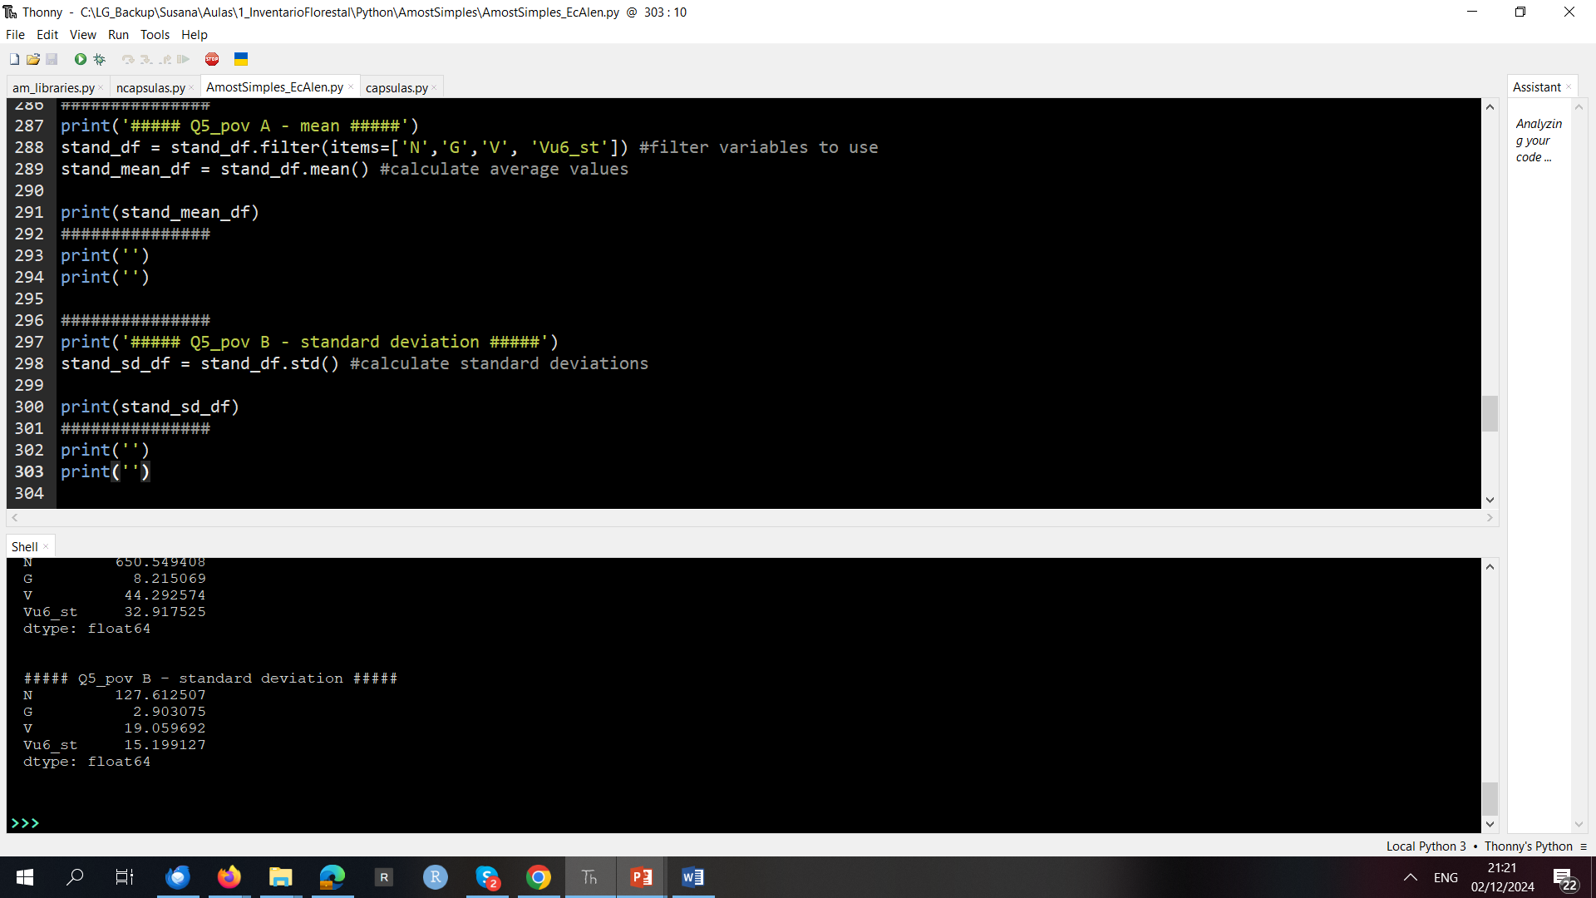
Cálculo o desv padrão das var N, G, V e Vu6_st do povoamento
Code-box:
###############
print('##### Q5_pov B - standard deviation #####')
stand_sd_df = stand_df.std() #calculate standard deviations
print(stand_sd_df)
###############
print('')
print('')
Explanation box:
Criamos a df dos desvios padrão e carregamos lá para dentro os desvios padrão de: N, G, V e Vu6_st

Slide 47
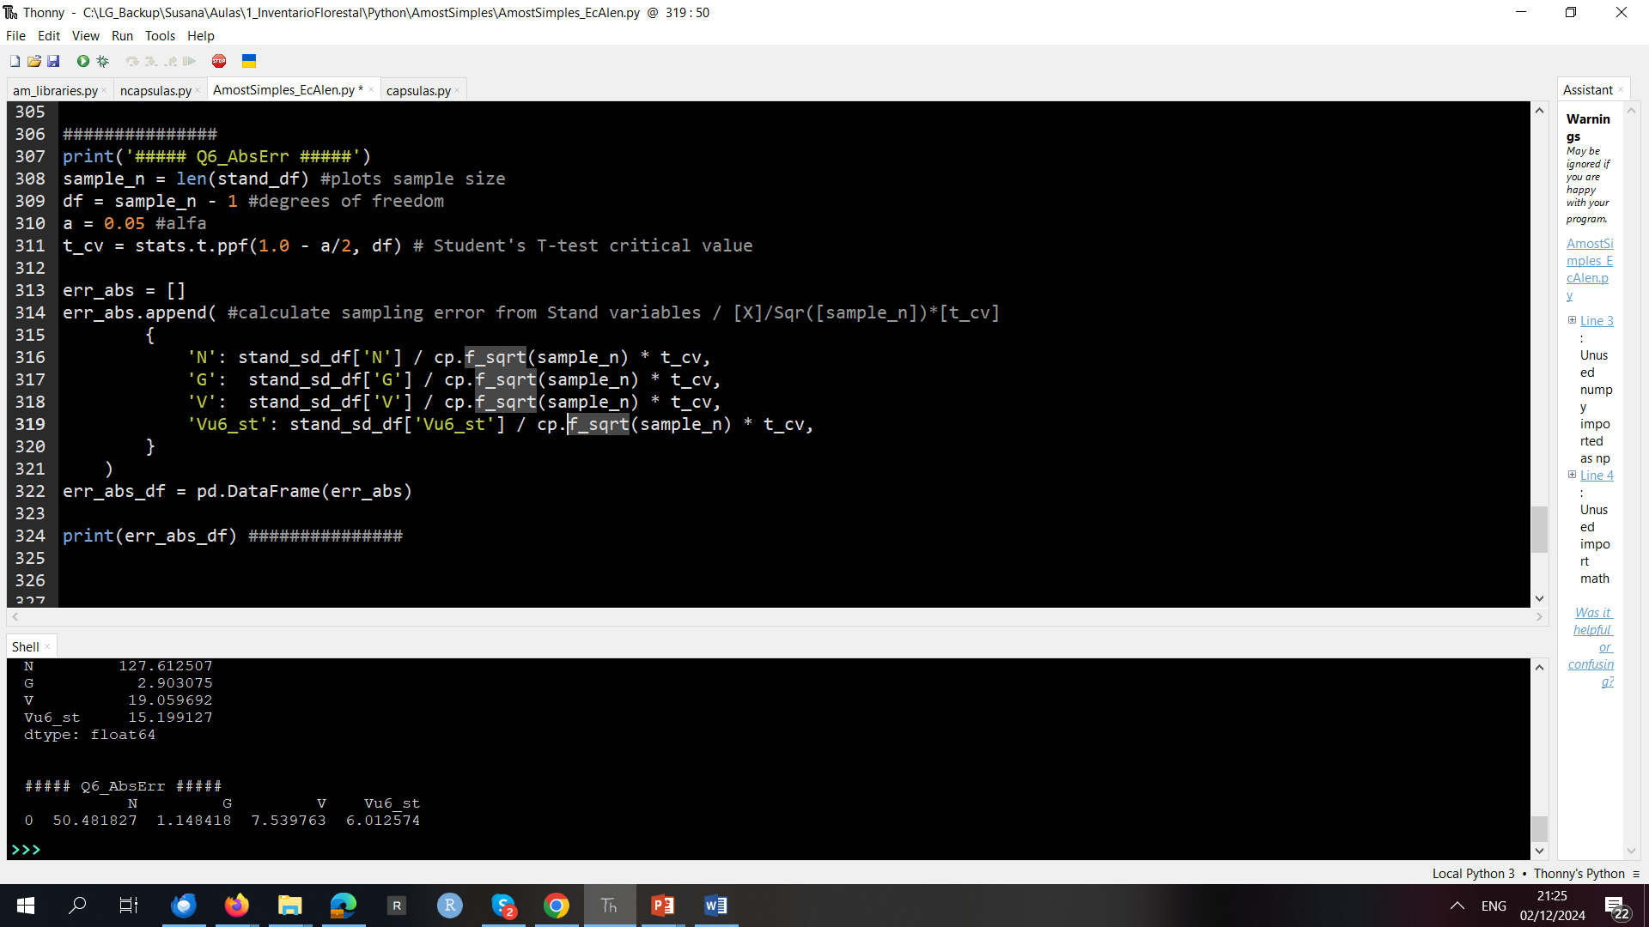
Cálculo do erro absoluto
Code-box:
print('##### Q6_AbsErr #####')
sample_n = len(stand_df) #plots sample size
df = sample_n - 1 #degrees of freedom
a = 0.05 #alfa
t_cv = stats.t.ppf(1.0 - a/2, df) # Student's T-test critical value
err_abs = []
err_abs.append( #calculate sampling error from Stand variables / [X]/Sqr([sample_n])*[t_cv]
{
'N': stand_sd_df['N'] / cp.f_sqrt(sample_n) * t_cv,
'G': stand_sd_df['G'] / cp.f_sqrt(sample_n) * t_cv,
'V': stand_sd_df['V'] / cp.f_sqrt(sample_n) * t_cv,
'Vu6_st': stand_sd_df['Vu6_st'] / cp.f_sqrt(sample_n) * t_cv,
}
)
err_abs_df = pd.DataFrame(err_abs)
Explanation box:
Contagem do numero de parcelas (len)
Calculo do nº de grausl de Liberdade (df)
Definição do alfa (a)
Definição do T-student (t_cv)
Criação de uma DF nova ([err_abs])
Cálculo do erro absoluto utiliando a formula dos slides: N, G, V, Vu6_st
Carregar os valores calculados na DF

Slide 48
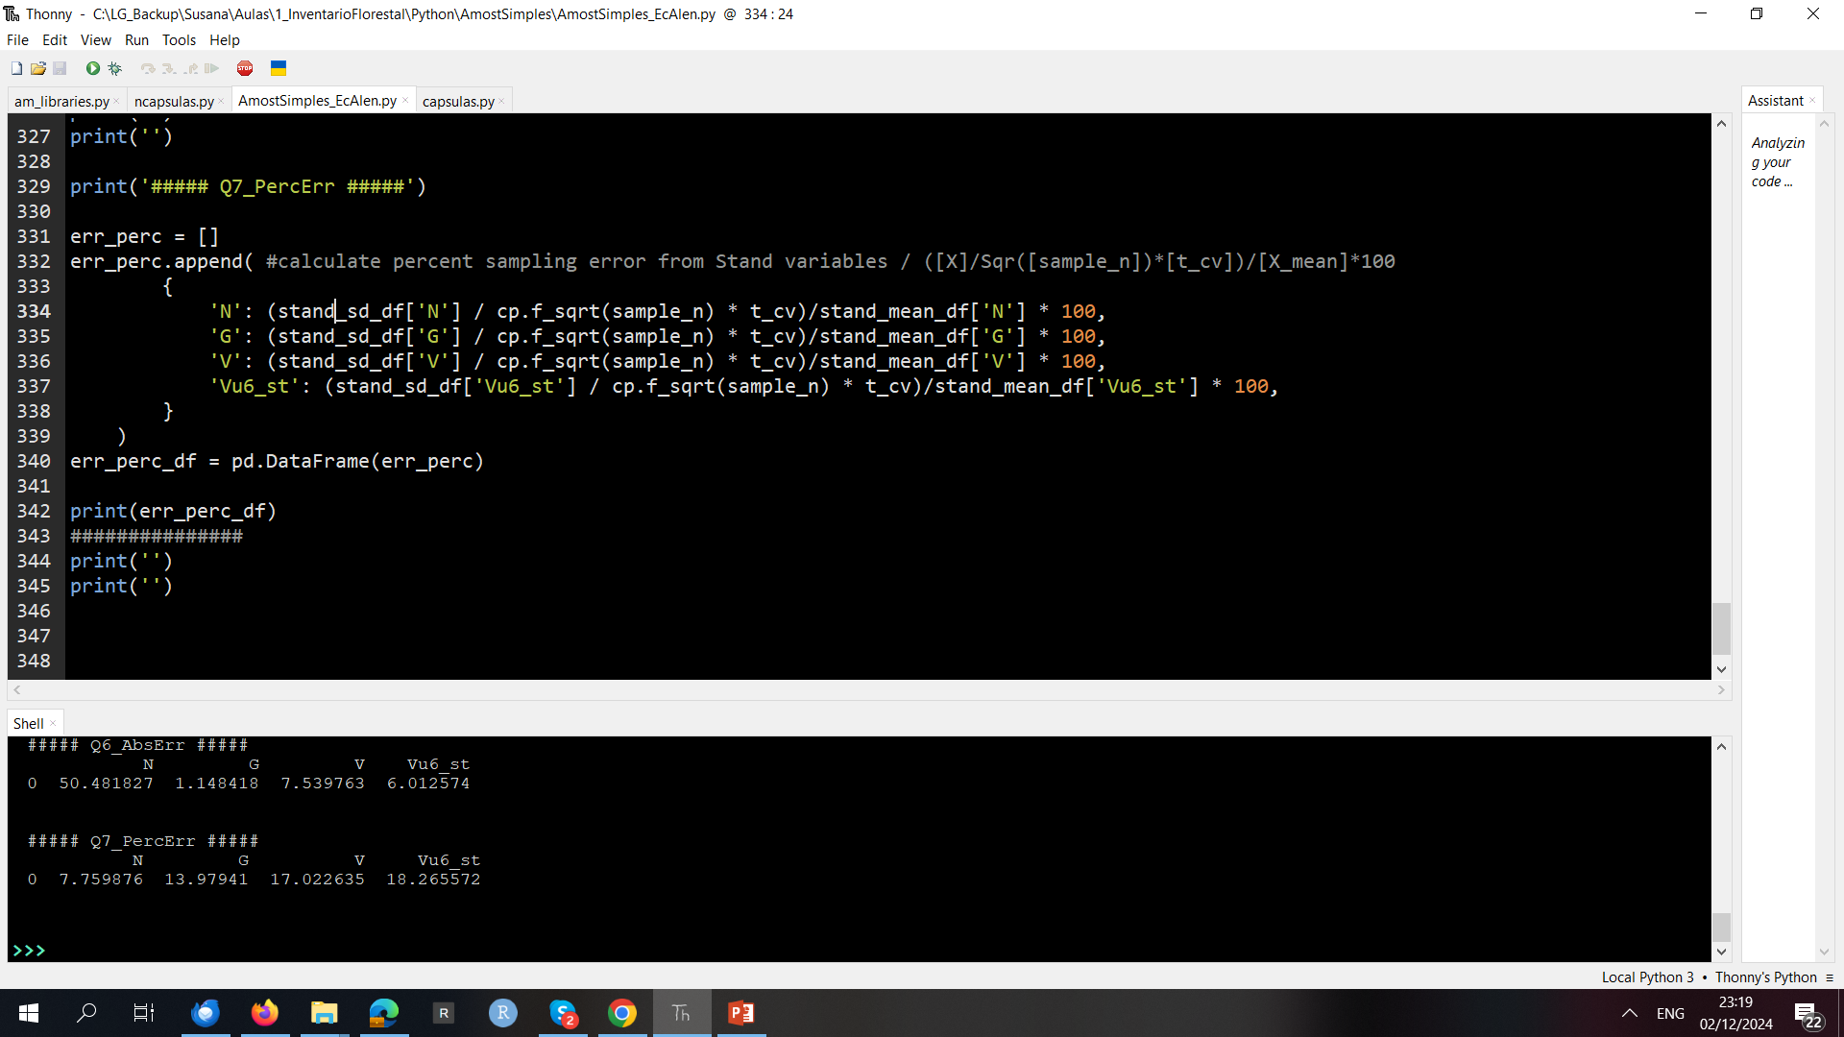
Cálculo do erro percentual
Code-box:
print('##### Q7_PercErr #####')
err_perc = []
err_perc.append( #calculate percent sampling error from Stand variables / ([X]/Sqr([sample_n])*[t_cv])/[X_mean]*100
{
'N': (stand_sd_df['N'] / cp.f_sqrt(sample_n) * t_cv)/stand_mean_df['N'] * 100,
'G': (stand_sd_df['G'] / cp.f_sqrt(sample_n) * t_cv)/stand_mean_df['G'] * 100,
'V': (stand_sd_df['V'] / cp.f_sqrt(sample_n) * t_cv)/stand_mean_df['V'] * 100,
'Vu6_st': (stand_sd_df['Vu6_st'] / cp.f_sqrt(sample_n) * t_cv)/stand_mean_df['Vu6_st'] * 100,
}
)
err_perc_df = pd.DataFrame(err_perc)
print(err_perc_df)
Explanation box:
Criação de uma DF nova ([err_prec])
Cálculo do erro percentual utilizando a formula dos slides: N, G, V, Vu6_st
Carregar os valores calculados na DF criada

